Slide 1
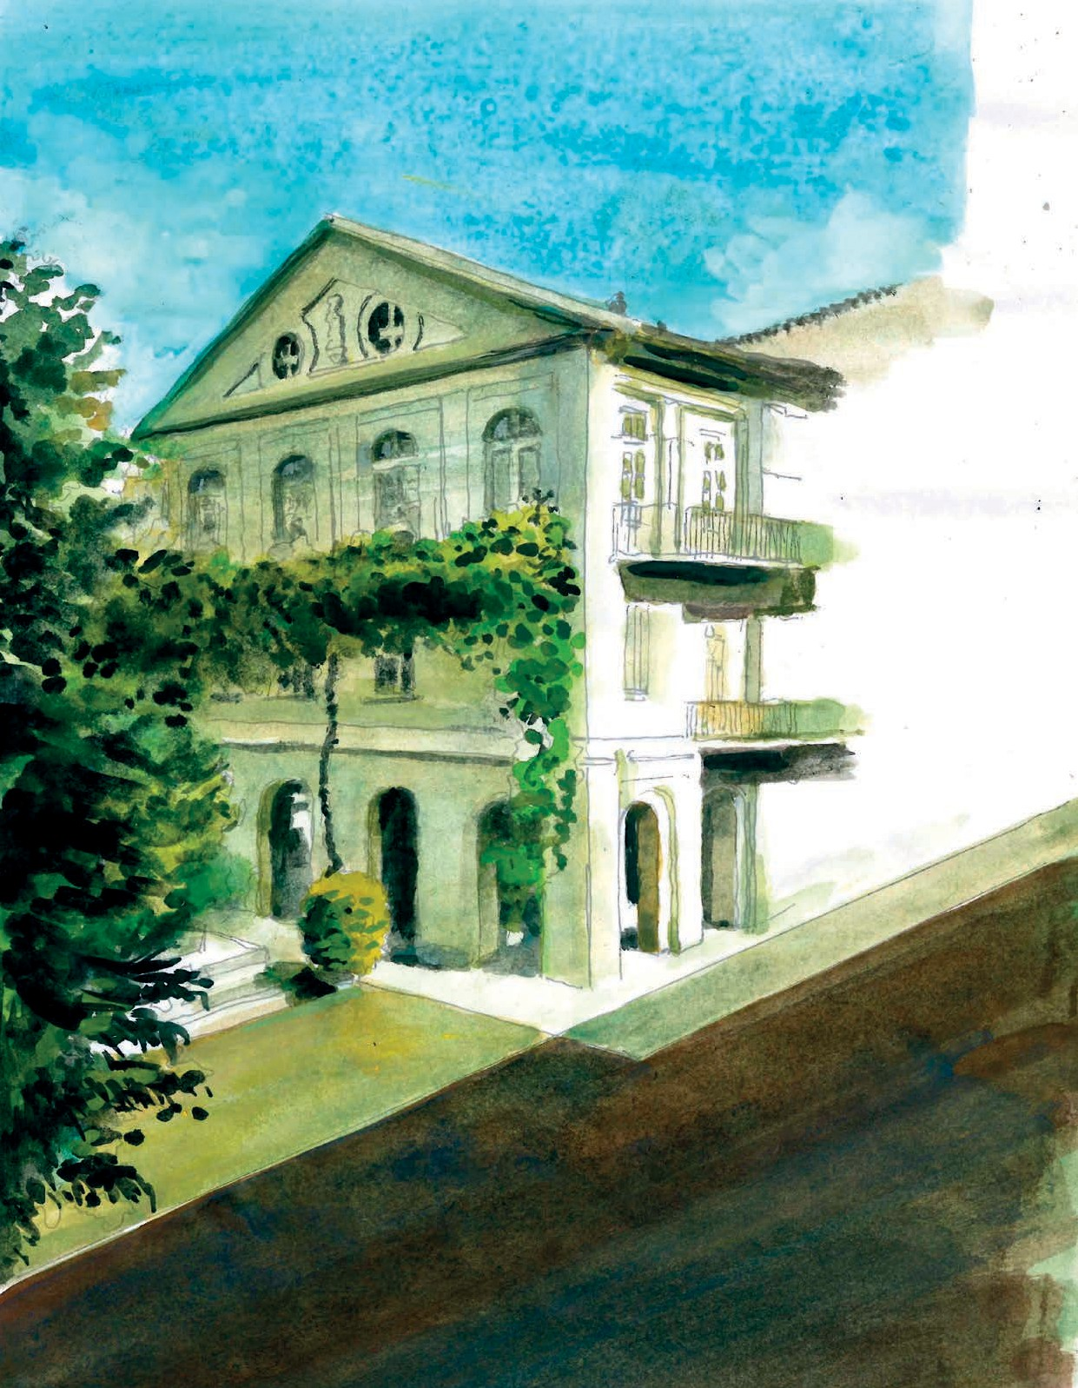








NUOVO A VALDOCCO!
È NATO CASA DON BOSCO
Un Museo particolare che racconta i sogni e la vita di don Bosco.
Lì dove tutto è avvenuto.
Uno scrigno che conserva le pietre che ha sfiorato,
il suo profumo,
l’eco delle sue parole, le stanze dove ha lavorato, le chiese dove ha pregato.
Opera diretta da Cristian Besso, Giampietro Pettenon, Stefania De Vita, Sergio Sabbadini, Massimo Chiappetta.

Slide 2


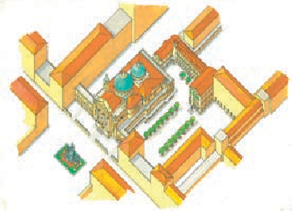
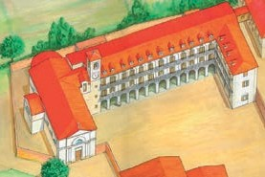
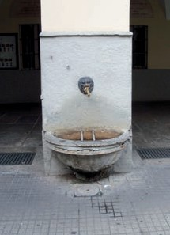
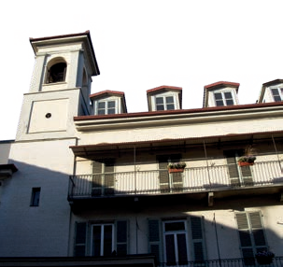
Il primo cortile
Tutto è incominciato qui
Dcasupola. Era pure umido, tanto che lo chiamavano Valdocco, che suona un po’ come
a Piazza Maria Ausiliatrice si scende. I posti famosi di solito sono in alto. Questo è
in basso. Duecento anni fa qui c’erano solo cespugli, boscaglia, prati e qualche rara
valle delle oche. Allora, tanti anni fa, scendeva di qui un giovane prete con un gruppo di ragazzini scalmanati.
Il nostro itinerario comincia dove erano diretti quel prete che si chiamava don Giovanni Bosco e i suoi ragazzi. Erano felici perché, dopo essere stati cacciati via per cinque anni da
Il nucleo antico di Valdocco.
altri posti di Torino, lui aveva trovato un angolo tutto per loro.
Tutto quello che vedrete racconta l’inizio di una storia bellissima. Che, sul calendario di Dio,
è appena incominciata.
Il cortile della casa Pinardi
Cominciamo da un angolino dietro la casa. Guardate quella piccola lapide. La prima cosa che don Bosco ha voluto è un cortile: il più bel posto per dei ragazzi e dei bambini, per essere allegri, correre e saltare e soprattutto essere felici.
gruppo di giovani. Con la persona e con l’occhio ci seguiva tutti. Noi eravamo scarmigliati, talvolta sudici, importuni, capricciosi. Ed egli provava gusto a stare con i più miseri. Per i più piccoli aveva un affetto da mamma».
Ci sono altri ricordi legati a questi pochi metri quadrati.
LA FONTANA. È dei tempi di don Bosco, che scrisse: «Butta acqua abbondante, freschis- sima e salubre». Ora butta quella dell’acquedotto torinese. Qui i ragazzi venivano a «bagnare la pagnotta» della colazione e della merenda: l’acqua era il solo companatico.
LA SCALA DEL GRIGIO. Sotto il portico, alla sinistra di chi lo percorre da ovest a est, c’è una scala che ai tempi di don Bosco portava alla cucina di Mamma Margherita. Sul primo gradino, una sera dell’inverno 1854, si sdraiò un cane misterioso, che don Bosco chiamava
«’L gris». L’aveva visto qualche mese prima venirgli incontro festoso mentre attraversava il
La prima vera trasformazione della casa Pinardi.
Un ragazzo di quel tempo racconta: «Don Bosco era sempre il primo nei giochi, l’anima delle
ricreazioni. Non so come facesse, ma si trovava in ogni angolo del cortile, in mezzo a ogni
La fontana che ha dissetato i ragazzi di don Bosco e continua anche oggi, vera sentinella dell’Oratorio.
Sotto: Il campanile di San Francesco.
terreno boschivo che separava Valdocco da Torino. Era chiara l’intenzione dell’animale di
volerlo difendere. Riapparve in quello stesso punto in novembre, quando due malandrini
gettarono un mantello sulla testa di don Bosco e cominciarono a malmenarlo. Don Bosco
gridò, il cane saltò fuori da un cespuglio e balzò alla gola dei malviventi. Fu don Bosco a
dover difendere i malcapitati dal cane, che poi lo accompagnò fino a casa. Il pensiero di sco-
prire la provenienza di quel cane venne più volte a don Bosco, ma non riuscì mai a trovarla. Alla baronessa Frassati che nel 1872 gli domandò che cosa ne pensasse, rispose: «Dire che sia un angelo, farebbe ridere. Ma neppure si può dire un cane ordinario».
GLI ABBAINI. Sul tetto si affacciano ancor oggi gli «abbaini» dove dormivano i primi, giovanissimi salesiani. Erano stanzini gelidi d’inverno e roventi d’estate. Cagliero (che vi abitava insieme a Francesia e Rua) ricordava che d’inverno, per lavarsi, aprivano il finestrot- to, raccoglievano la neve con le mani, e si strofinavano energicamente il viso. Poi, ravvolti in una verde coperta militare, studiavano.
12
OTTOBRE 2020

Slide 3

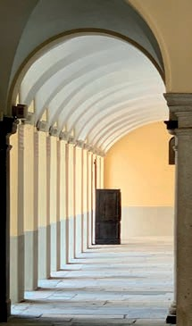
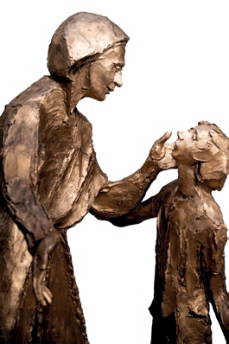
L’ORTO DI MAMMA MARGHERITA. Durante il Capitolo Generale è stata inaugurata una statua di Mamma Margherita che è stata collocata nel luogo in cui la mamma di don Bosco aveva fatto il suo orto. La scena raffigura un ragazzo nell’atto di superare la soglia della casa di don Bosco e sua madre per chiedere ospitalità, che viene accolto dallo sguardo amorevole e da una carezza di Mamma Margherita. Da buona massaia aveva trasformato un rettangolo di prato in orto. Vi aveva piantato lattughe e pomodori, per arricchire la poveris- sima mensa dei ragazzi. Difendeva quel suo orto anche con il bastone.
IL PORTICO. Il buon don Bosco aveva pensato subito di fare uno spazioso porticato davanti alla sua nuova casa. Pensava soprattutto ai ragazzi. Avevano bisogno di uno spazio in cui giocare e intrattenersi anche quando imperversava il maltempo e anche di un luogo tranquil- lo di transizione prima dello studio, della preghiera in chiesa, del sonno.
Ne venne fuori un porticato basso ma elegante, nello stile dell’epoca. Nella parte interna de- gli undici pilastri e nelle lunette don Bosco fece dipingere da Pietro Enria, in grossi caratteri,
alcune iscrizioni tratte dalla Sacra Scrittura. Una vera galleria della bontà di Dio.
Il portico della Casa Pinardi con il “pulpitino” della Buonanotte.
In capo al porticato, dalla parte della chiesa, fu collocata in una nicchia una bella statuetta
della Madonna, dinanzi alla quale, durante la buona stagione, i giovani recitavano le ora- zioni della sera. Sotto la nicchia venivano esposti, in un quadretto, i fioretti e le giaculatorie
proposte per ogni giorno.
Il monumento a Mamma Margherita.
LA CAREZZA. «Segui il tuo cuore» gli aveva detto don Cafasso, che era un suo grande
amico, ma il cuore di don Giovanni Bosco soffriva perché alcuni dei suoi ragazzi, alla sera non avevano un posto per dormire. Si raggomitolavano negli androni dei palazzi o negli squallidi dormitori pubblici. Da tempo pensava di prenderli in casa. Aveva tentato due volte ma il mattino successivo i ragazzi si erano volatilizzati portandosi via le coperte e perfino il fieno e la paglia dei materassi. Ma una sera di maggio, alla luce dei lampi si stagliò al di là dei vetri, fradicio e spaurito, l’esile volto di un ragazzo. Don Bosco si precipitò fuori.
«Sono orfano. Vengo dalla Valsesia. Faccio il muratore, ma non ho ancora trovato lavoro. Non so dove andare». Il quindicenne giunto sulla soglia di Casa Pinardi quella piovosa sera di maggio 1847, tutto inzuppato d’acqua e in cerca di un tozzo di pane, non ebbe solo spalancato l’uscio, né ottenne solo ciò che cercava. Scoprì di essere amato. In
casi come questo don Bosco sentiva un brivido in tutta la persona.
IL “MONUMENTO” ALLA BUONANOTTE
Proprio qui, dove c’è il fedele modello in bronzo del pulpitino, don Bosco tutte le sere dava la “buonanot- te” ai suoi ragazzi, raccontando spesso i suoi sogni. Qui, nel cortile, c’era il primo refettorio: “Nelle belle giornate, dispersi qua e colà nel cortile, a gruppi di tre o quattro, alcuni soli, seduti quale sopra una trave, quale sopra un sasso o un ceppo d’albero, questi su di una panca, quelli sulla nuda terra, davano fondo a quel ben di Dio, che loro sommistrava la industriosa carità di D. Bosco. Nei casi d’intemperie mangiavano presso la stessa cucina e seduti sul pavimento di una stanza, e alcuni sui gradini della scala e altri nel dormitorio. E per bere?... scaturiva là presso una sorgente di acqua freschissima, e quella, senza costo di spesa, era la loro botte e la loro cantina” (Memorie Biografiche III, 350).
Un groppo segreto lo afferrava alla gola. Sua madre, che lo cono-
sceva bene, tagliò corto. «Lo sistemerò in cucina per stanotte» disse
«e domani Dio provvederà». In tre raccolsero dei mattoni e quattro
assi calcinate, da sistemare sui mattoni. Improvvisarono un letto, ma
non c’era il materasso. Don Bosco portò il suo e Margherita rimediò
un paio di lenzuola e due coperte. Mentre il ragazzo si sistemava,
la santa donna gli parlò con amore del lavoro e della fede, come
sogliono fare le mamme cristiane, e mormorò una preghiera con lui.
Poi raccolse gli indumenti, che tra macchie, buchi e pioggia, si rac-
comandavano molto alle sue cure, e posò me, la sua più dolce carezza
sulla fronte di quel «figlio». «Buonanotte» gli disse.
Quella «buonanotte», allo stesso modo, o trasformata in «buon-
giorno», viene tuttora ripetuta ai ragazzi e a chiunque vive nelle
case di don Bosco.
OTTOBRE 2020
13

Slide 4
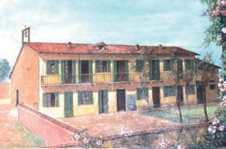
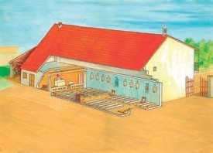
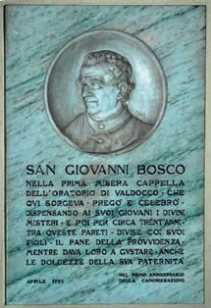
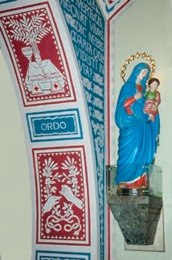
Le tre vite della cappella Pinardi
Pintorno la trasformava in una specie di baracca o stanzone. Misurava metri 15×6.
inardi è il nome di un signore che affittò a don Bosco il cortile e un pezzo di casa. Era
solo una tettoia, povera, bassa, appoggiata al lato nord della casa. Un muretto tutto
Don Bosco disse: «Troppo bassa, non mi serve». Ma Pinardi: «Farò abbassare il pavimento
di mezzo metro, farò il pavimento di legno, metterò porte e finestre. Ci tengo ad avere una chiesa». Don Bosco pagò 300 lire per un anno: per lo stanzone-tettoia e la striscia di terra intorno, dove far giocare i suoi ragazzi.
Tornò di corsa ai suoi ragazzi e gridò: «Allegri! Abbiamo trovato l’oratorio! A Pasqua ci andremo: è là, in casa del signor Pinardi!». Il 12 aprile era domenica di Pasqua. Tutte le cam- pane della città squillarono a festa. Alla tettoia non c’era nessuna campana, ma c’era il cuore di don Bosco che chiamava tutti quei ragazzi, che arrivarono a centinaia.
Ora proviamo a dargli uno sguardo.
Questa che vedete ha solo le dimensioni della cappella di don Bosco. Tutto il resto, anche l’al-
La primitiva Casa Pinardi.
Di essa non è rimasto niente.
tezza, è stato “aggiornato”. Quando l’Arcivescovo monsignor Fransoni vi si recava per ammi-
nistrarvi la Cresima, o per altre funzioni, salendo sulla piccola cattedra, doveva tener bassa la
testa per non urtare nel soffitto colla punta della mitra! E don Bosco nelle Memorie scrisse: «Fu nell’occasione della prima visita dell’Arcivescovo che, nell’atto che gli si pose la mitra sul capo, non riflettendo che non era in duomo, alzò in fretta il capo e con quella urtò nel soffitto della cappella. La qual cosa eccitò l’ilarità in lui e in tutti gli astanti». La prima visita, a cui don Bosco accenna, avvenne il 29 giugno del 1847, e l’Arcivescovo nel togliersi la mitra, per poter stare in piedi, mormorò sorridendo: «Bisogna usare rispetto a questi giovani e predicar loro a capo sco- perto!». I più grandicelli, montando su una panca, colla mano giungevano a toccare il soffitto. Sul piccolo pulpito, che era stato collocato verso la metà della cappella contro la parete a nord, non
tutti potevano salire per la predica, perché un sacerdote alto avrebbe toccato il soffitto colla testa.
Ma il teologo Borel, basso di statura, ci stava a meraviglia, quando faceva l’istruzione ai giovani.
La prima statua
La lapide ricordo situata all’interno dell’attuale Cappella Pinardi.
Il 2 settembre di quell’anno, don Bosco comprò pure, per 27 lire, una graziosa statua di
Maria SS. Consolatrice (detta popolarmente la Consolata) di cartapesta, e volle che fosse
portata in processione, nei dintorni dell’Oratorio, quando ricorrevano le feste principali della Madonna. Questa statua fu collocata nella cappella, quasi di fronte al piccolo pulpito, contro la parete interna verso la casa Pinardi, e rimase nella tettoia anche dopo la costruzione della chiesa di San Francesco. Quando nel 1856 la tettoia venne abbattuta, don Francesco Giaco- melli riuscì ad impossessarsene, trasportandola ad Avigliana nella sua casa paterna ove, da lui e dalla sua famiglia, fu sempre venerata con preghiere, lumini e fiori. Questo preziosissi- mo cimelio, dopo 73 anni, fu restituito all’Oratorio e si trova nel nostro museo.
Nelle feste, i ragazzi portavano la statua in processione «nei dintorni». I dintorni erano vastissimi prati e campi, pochissime casupole, e due osterie dove gli operai della periferia si ubriacavano regolarmente nel pomeriggio di ogni domenica. Questo fatto disturbava, spe- cialmente d’estate quando bisognava tenere aperte le finestre della chiesetta. Durante la pre- dica si sentivano i canti e gli urli degli ubriachi. A volte risse furibonde coprivano la voce del
La prima statua della Madonna collocata da don Bosco nella tettoia-cappella.
predicatore. Qualche volta don Bosco perdeva la pazienza, scendeva dal pulpito, si toglieva
cotta e stola e correva all’osteria a pestare pugni sul tavolo e a gridare che adesso chiamava i
carabinieri. Otteneva un silenzio sbigottito.
14
OTTOBRE 2020

Slide 5
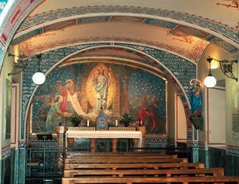
L’altare fu collocato verso levante, col quadro di San Francesco di Sales portato dal Rifugio. Lo potrete vedere in una sala del museo.
A destra, entrando, era stata collocata in una nicchia una statuetta di san Luigi, acquistata da don Bosco per animare i giovani a celebrare le sei domeniche dedicate al Santo. Dalla misera tettoia-cappella partì nel 1848 la storica processione con la statua di san Luigi fiancheggiata da un illustre personaggio, che si trova su tutti i libri di storia: il Conte Camillo Cavour.
Uscendo dalla Cappella Pinardi, si sfiora a destra la minuscola sacrestia. È il locale stret- tissimo in cui, nel 1853, don Bosco collocò il primo laboratorio dei calzolai: due deschetti e
quattro seggioline. Non ci stava di più (don Bosco non aspettò mai di avere i «locali adatti»
Il grande dipinto della Risurrezione che oggi orna l’abside della cappella in ricordo della Pasqua del 1846, quando don Bosco inaugurò
la sua prima chiesetta e la sua opera.
per cominciare qualcosa: starebbe ancora aspettando adesso!). Don Bosco si sedette al de-
schetto e martellò una suola davanti a quattro ragazzini. Poi disse: «Adesso provate voi».
Non andò in pensione
La povera ed angusta tettoia Pinardi servì da cappella ai giovanetti dell’Oratorio per sei
anni, dal 12 aprile del 1846 al 20 giugno del 1852, giorno della benedizione e dell’inaugu- razione solenne della nuova chiesa di San Francesco di Sales.
Servì pure in seguito da dormitorio e da sala di studio e anche di ricreazione e fu demolita nel 1856 insieme coll’attigua casa Pinardi, per dar luogo a quel tratto di fabbrica che dalla scala, che è al centro del più antico edifizio dell’Oratorio, si stende sino alla chiesa di San Francesco di Sales.
Il nuovo locale, che a pianterreno venne a tro-
LA MUSICA IN CAPPELLA
Don Bosco amava tantissimo il canto e la musica. “Un Oratorio senza musica è come un corpo senz’anima” ripeteva spesso. Il teologo Vola, che lo sapeva, gli fece una bella sorpresa: comprò per lui al prezzo di Lire 88,50 (ch’era una bella somma) una piccola campana di 22 chili, e gliene fece regalo. Il gradito dono rallegrò l’animo di don Bosco, dei giovani dell’Oratorio e dei sacerdoti amici dell’Opera: «Grande fu il tripudio dei giovani quando la videro portata in alto sul culmine della casa e collocata bellamente nella finestrella del suo campanile; e specialmente quando la sua voce argentina, per lunga ora, diffuse intorno le sue onde sonore», raccontano le Memorie di don Bosco.
La campana era una bella cosa, è vero, ma la sua musica era soltanto esteriore; dentro la cappella non vi era alcun strumento che accompagnasse i canti sacri. Don Bosco amava la musica, e, con molta buona volontà, s’era industriato a metter su fra quei giovani, così eterogenei, una Scuola di Canto. Anzi, da vero autodidatta, senza maestro aveva imparato da sé a suonare il pianoforte. Non potendo però in casa permettersi il lusso di un così costoso strumento, talora si esercitava su quello di qualche amico sacerdote.
«Per ritenere in tono i suoi discepoli — dicono le «Memorie» — e anche per accompagnare le lodi alla Madonna col suono, nel luglio del 1847 comprò, per
12 lire, una fisarmonica. Per la sua cappella-tettoia, il 5 novembre 1847, si pro- curò un organetto, che gli era costato la somma favolosa di 35 lire. Si suonava
girando una manovella e i pezzi musicali del suo cilindro portavano l’Ave maris
stella, le Litanie della Madonna, il Magnificat e qualche altro inno della Chie- sa... Ma, se poteva servire per le feste ordinarie, diveniva inutile allorché era conveniente variare la musica. Quindi la necessità che don Bosco trovasse un pianoforte... Il buon teologo Giovanni Vola ancora una volta provvide a quel bi- sogno, donando un cembalo, o meglio una vecchia spinetta, che aveva in casa.
varsi nel luogo dov’era la storica tettoia, fu de-
stinato ad uso refettorio dei Salesiani e in esso
don Bosco per molti anni sedette a mensa cir-
condato dai suoi figli. Alla sua modesta men-
sa accolse amici carissimi, umili collaboratori,
benefattori insigni, ospiti illustri tra cui ci è
caro ricordare monsignor Giuseppe Sarto che
fu poi papa Pio X e dichiarò don Bosco Vene-
rabile, e il giovane sacerdote professor Achille
Ratti che divenne papa Pio XI, che glorificò
don Bosco dichiarandolo Beato (1929) e Santo
(1934).
Quando adunque il 19 maggio del 1927 il
refettorio dei Superiori dell’Oratorio fu tra-
sportato nei nuovi ampi edifizi appositamente
costruiti, il Rettor Maggiore, don Filippo Ri-
naldi, fece allestire questa cappella che occupa
precisamente il posto dell’antica, quale era da
principio, prima che don Bosco l’ingrandisse
abbattendo il muro tra la cappella e la piccola
sagrestia.
La cappella è dedicata alla Risurrezione di
G. Cristo a ricordo della Pasqua del 1846.
OTTOBRE 2020
15

Slide 6
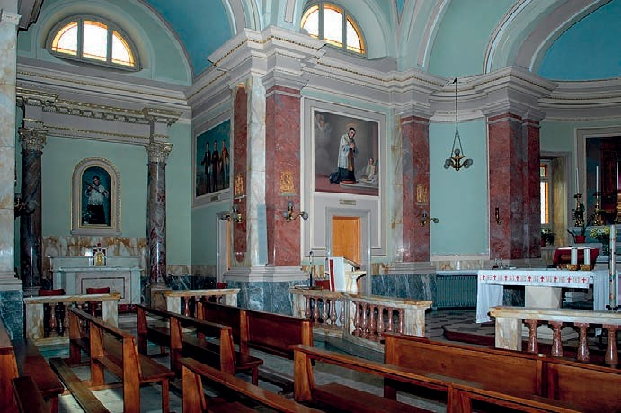
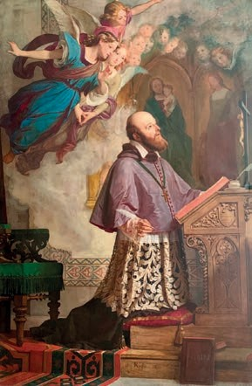
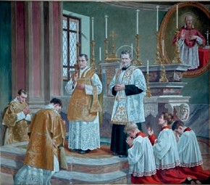
La chiesa di San Francesco di Sales
Ddel 1851. Un mese dopo disse a
on Bosco riuscì a comprare tut-
ta la casa Pinardi nel febbraio
sua madre: «Ora voglio che innalziamo una bella chiesa in onore di san Fran- cesco di Sales».
«Ma dove prenderai i danari?» gli do- mandò la buona Margherita. «Sai che di nostro abbiamo più nulla, perché tutto fu già speso per dare vitto e vesti- to a questi poveri giovani; quindi, pri- ma di affrontare nuove spese per una chiesa, devi pensarci due volte e inten- derti bene col Signore».
Il Signore era d’accordo e il 20 luglio del 1851 veniva collocata e benedetta la
prima pietra, presenti 600 e più giovani, e il 20 giugno 1852 fu consacrata. Per 16 anni (fino al 1868) fu cuore della Congregazione nascente.
Dal 1852 al 1856 venne negli ultimi banchi, a pregare sgranando il suo Rosario, l’anziana e stanca Mamma Margherita.
I grandi dipinti della chiesa ricordano le meravigliose storie che qui sono avvenute. L’8 dicembre 1854, Domenico Savio entrò in questa chiesa, si inginocchiò davanti all’altare dell’Immacolata e si consacrò a lei con questa brevissima preghiera (che per tanto tempo i ragazzi salesiani impararono a memoria e fecero propria): «Maria, vi dono il mio cuore, fate che sia sempre vostro. Gesù e Maria, siate voi sempre gli amici miei, ma per pietà, fatemi morire piuttosto che mi accada la disgrazia di com- mettere anche un solo peccato».
Due anni dopo, Domenico Savio tornò a inginocchiarsi a questo altare, non più solo, ma in compagnia dei migliori ragazzi dell’Oratorio. Aveva fondato la «Compagnia dell’Immacolata». Si era chiesto: «Perché dobbiamo cercare di fare del bene agli altri da soli? Perché non unirsi, tutti i giovani più volenterosi, in una società segreta, per diventare un gruppo di piccoli apostoli tra gli altri?». Don Bosco approvò il progetto. Michele Rua in questa chiesa celebrò la sua prima Messa nel 1860.
In questa stessa chiesa, dietro l’altare maggiore, Domenico Savio ebbe un’estasi da- vanti al tabernacolo che durò più di sei ore.
Verso la fine del 1852 e nel principio del 1853 fu pure costruito il modesto cam- panile che sorge accanto alla chiesa, e mancando esso d’una conveniente campana, perché l’antica era troppo piccola, il Conte Cays di Giletta e Casellette, eletto per la seconda volta priore della Compagnia di San Luigi, ne regalò una più sonora che per molti anni continuò a chiamare coi suoi squilli i ragazzi della città all’Oratorio festivo.
Nel 1929 le due campane furono rifuse perché squillassero, con rinnovata voce, il 2 giugno, giorno della Beatificazione di don Bosco.
L’interno della chiesa.
Il dipinto dell’abside.
La prima Messa di don Rua.
16
OTTOBRE 2020

Slide 7
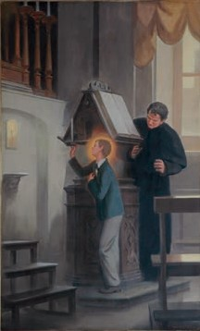
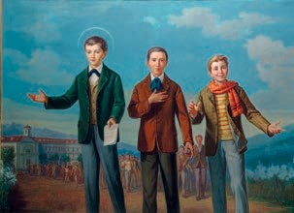
I tre crolli di casa Pinardi Della vecchia casa Pinardi non è rimasto nulla. Non è sorprendente: don Bosco guardava solo avanti e non si fermava.
Al principio del 1852 in casa Pinardi i ricoverati erano più d’una trentina. Mancava assoluta- mente il posto. Pochi giorni dopo l’inaugurazione della chiesa di San Francesco di Sales, don Bosco adunque si accinse alla costruzione d’un nuovo edificio che doveva partire dalla chiesa e spingersi fino alla casa Filippi verso levante (dove ora c’è il negozio dei ricordi).
Non potendo distruggere subito la poverissima casa Pinardi, che era l’unica abitazione, de- liberò di costruire solo una parte della fabbrica progettata, e precisamente il tratto che dalla scala, che è ora al centro, va sino alle stanze di don Bosco.
La costruzione era a buon punto quando, il 20 novembre del 1852, un tratto della sommità del braccio a levante, per la rottura di un ponte, rovinò dall’altezza del terzo piano. Tre ope-
rai rimasero gravemente feriti e grande fu la costernazione e lo spavento di tutti. Don Bosco,
L’estasi di Domenico Savio.
senza sgomentarsi per il grave danno patito, ordinò che si rialzasse tosto il tratto di muro che era caduto. Ma quando l’edifizio era ormai al tetto, anche per causa dei danni recati dalle grandi piogge, una notte avvenne un pauroso e disastroso crollo di quasi tutta la nuova co- struzione, che per poco non traeva nella rovina anche parte della vicina casa Pinardi, proprio dove dormiva don Bosco.
Per visibile protezione del cielo non vi furono vittime, ma danni gravissimi. Nel trambu- sto indescrivibile di quella notte, don Bosco si mantenne il più calmo e tranquillo di tutti. Mamma Margherita si mostrò la più coraggiosa. Anche quel poco che era rimasto in piedi crollò il giorno dopo. Poiché la stagione avanzata non permetteva più di riprendere i lavori,
don Bosco, sempre industrioso, ridusse l’antica cappella-tettoia a dormitorio, e trasferì le
I tre ragazzi santi che qui hanno pregato: Domenico Savio, Francesco Besucco,
Michele Magone.
scuole diurne e serali nella nuova chiesa di San Francesco di Sales.
Nel 1856, ogni angolo della casa di Valdocco era occupato da un letto: anzi nell’estate qual-
cuno aveva dormito perfino su un piano del campanile! Venne abbattuta, anche coll’aiuto prestato dai
giovani durante le ricreazioni, la vecchia e pove-
PERÒ GLI RINCRESCEVA…
Divisandosi di sostituire con un nuovo organo l’organo stravecchio e logoro nella chiesa di S. Francesco: «No, diceva egli; fatelo accomodare, ma non si tolga. Accompagnò per anni e anni i canti dei nostri giovani!». Una volta, guardando giù dalla sua loggetta e posando l’occhio sull’edifizio diagonale che divideva in due l’odierno cortile degli studenti, disse a don Lemoyne:
«Vedi quella costruzione? Tosto o tardi sparirà, sarà demolita, e a me costò tanti sudori innalzarla!»
«Possibile che si voglia atterrare quello che don Bosco ha costrutto?» osser- vò il suo interlocutore.
«Eppure sarà così. O per ragione di estetica o per ordinar meglio i locali o
per dividere diversamente i cortili, quei muri quand’io non ci sarò più, spa- riranno».
Già prima durante una sua assenza, don Savio, per edificare il coro di Maria Ausiliatrice, parecchi anni dopo la costruzione della chiesa, aveva gettato giù lo storico gelso, sul quale si era rifugiato il giovane Reviglio inseguito dai genitori che non volevano che il ragazzo frequentasse l’Oratorio. Don Bosco al ritorno, appena s’avvide che era stata abbattuta quella pianta, esclamò:
«Il non più vederla mi cagiona una pena come per la morte di un fratello».
ra casa Pinardi e la storica tettoia, e si cominciò
il nuovo tratto di fabbricato che veniva a com-
pletare il primo disegno concepito da don Bosco.
Ma la vecchia Pinardi non ne voleva sapere di
morire e anche questa nuova costruzione crollò.
Don Bosco, sempre calmo e fidente nella Prov-
videnza, non solo diede immediatamente ordine
che si rifacesse, ma per giovare ai molti fanciul-
li poveri del popolo, pensò anche di aprire una
scuola diurna per accogliere almeno una parte di
quelli che, in gran numero, andavano vagando
lungo il giorno per le strade. Lui era fatto così.
In più, nel tratto dalla scala alla chiesa di San
Francesco di Sales fece scavare subito i sotter-
ranei dove fu collocato il refettorio dei giovani
e la cucina.
OTTOBRE 2020
17

Slide 8

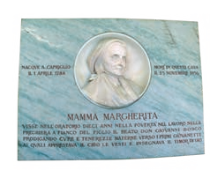
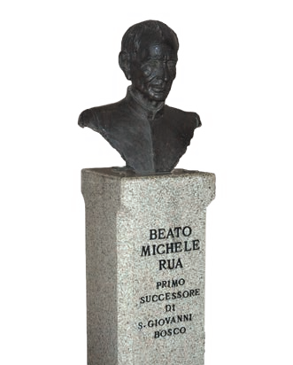
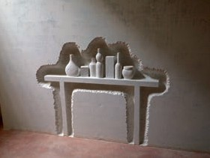
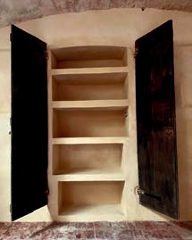
Le «catacombe» di Valdocco
All’entrata del Museo, sono esposti due targhe e due busti particolarmente cari alla me- moria dei Salesiani. Erano originalmente collocati altrove.
LA LAPIDE DI MAMMA MARGHERITA. Fu inaugurata il 27 aprile del 1930. Il me- daglione è opera dello scultore Gaetano Cellini (morto a Torino nel 1937), autore, tra l’altro, dei due monumenti dedicati a don Bosco (collocati il primo nella piazza antistante la Basilica, il secondo nel cortile interno).
LA LAPIDE DI DON GIOVANNI BOREL. Venne inaugurata il 7 maggio 1931. Il medaglione bronzeo è opera di Gaetano Cellini.
IL BUSTO DI MONSIGNOR GIOVANNI CAGLIERO. Eseguito in marmo di Car- rara venne scolpito da Arturo Tomagnini. Era collocato presso la porta laterale della chie- sa di San Francesco di Sales.
IL BUSTO DI DON MICHELE RUA. Collocato originariamente su di un piccolo mo- numento dinanzi al porticato, è opera bronzea di Ennio Ferrari.
ADon Bosco’. Sono stati rimessi a nuovo soprattutto quattro locali, anticamente d’uso
ndiamo alla scoperta di un’assoluta novità. I sotterranei del primo oratorio di Valdoc-
co non erano visitabili. Ora, completamente restaurati fanno parte integrante di ‘Casa
e di servizio: il grande refettorio dei ragazzi, sito sotto la chiesa di San Francesco di Sales, la prima cucina, un refettorio più piccolo e la cantina. Questi ambienti sono collegati da un corridoio dalla forma stretta ed allungata.
La lapide ricordo di Mamma Margherita e il busto di
don Michele Rua accolgono i visitatori.
Anche il più piccolo spazio era prezioso per don Bosco. Questo che vedete ne è la più evi-
dente testimonianza.
La cantina
Il locale, che si trova sotto il porticato (lato orientale dell’edificio delle Camerette), fu costrui- to nel 1860-’61, come cantina dell’Oratorio di San Francesco di Sales. L’importante soffitto a volta è in mattoni piemontesi senza intonaco: l’ambiente non era pertanto destinato ad uso abitativo, ma solo per la custodia del vino e degli oggetti necessari alla vinificazione. La can- tina custodiva le botti e il torchio per la spremitura dei grappoli, che erano calati all’interno da appositi fori aperti sulla volta.
I tombini in pietra sul pavimento erano destinati allo smaltimento dei liquidi eccedenti e alla pulizia. Ora il locale ospita una collezione di immagini mariane, provenienti dal precedente museo mariano e dalle varie nazioni in cui è presente la Famiglia Salesiana, a te- stimonianza della diffusione della spiritualità mariana, legata al Santuario dell’Ausiliatrice.
Al centro della sala la statua dell’Immacolata: fu collocata da don Bosco nella nicchia che
divideva i due ambienti della prima sacrestia della Basilica. Lì rimase dal 1868 al 1935.
Il primo refettorio dei ragazzi
Non si conosce con certezza l’uso di tale locale; è assai probabile che fosse il primo refettorio dei ragazzi, data l’immediata vicinanza alla cucina. I giovani dell’Oratorio stettero a mensa in questo locale fino all’autunno del ’58, quando venne poi predisposto il grande refettorio sotto la chiesa di San Francesco di Sales. La sala in cui ci troviamo era più ampia: venne successiva-
La dispensa della cucina.
mente (1860-’61) ristretta dal corridoio, che collegava l’intero sotterraneo con la cantina.
18
OTTOBRE 2020

Slide 9
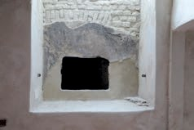
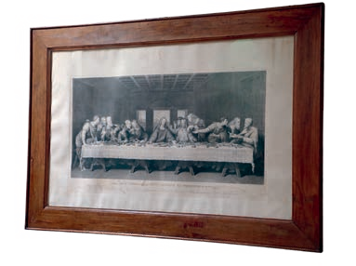
Di tale locale meritano attenzione le murature in laterizio, alternate a grossi ciottoli di fiu- me, provenienti dalla Dora e dalla Stura. Il materiale di costruzione era offerto a don Bosco
da benefattori, e talvolta portato anche dai suoi giovani, i quali, durante le ricreazioni, aiuta-
vano i muratori nella costruzione, così da accelerare i lavori.
Il grande refettorio
Nove anni dopo, aumentando il numero dei giovani (circa 200), fu necessario pensare a nuovi
Il forno di Mamma Margherita.
locali per i pasti. Dal 1858 al 1866 il nuovo ampio refettorio servì anche da teatrino. A questo
locale si accedeva attraverso due scale, probabilmente
costruite in tempi successivi ed ora in parte demolite.
RAGAZZI ALL’ASSALTO
Un’istantanea bellissima dalle Memorie:
«Gli alunni venuti fuori del loro refettorio si accalcavano nel vestibolo di quello di D. Bosco, aspettando che i chierici avessero finita la preghiera del ringraziamento; e non appena udivano il Dominus del nobis suam pacem, Amen, urtata la porta, si precipitavano entro. Qui succedeva un grazioso scontro, si licet parva componere magnis, simi- le a quello dell’Orinoco col flusso dell’Atlantico. I giovani volevano en- trare, i chierici uscire, ma dopo qualche istante prevalevano i giovani, che gareggiavano a chi primo arrivasse presso a D. Bosco seduto all’e- stremità della sala in fondo. I chierici erano obbligati ad appoggiarsi ai muri laterali per lasciarli passare e non essere travolti. Qui accadeva una scena inesprimibile. I più fortunati si sono già stretti a D. Bosco in modo che i più vicini appoggiano il loro capo sopra i suoi omeri. Dietro a lui si vede una siepe di faccette allegre, che gli fanno larga spalliera. Intanto è presa d’assalto la fila di tavole, che prima erano state sparecchiate in fretta, e su quella innanzi a don Bosco, varie file di giovani seduti colle gambe incrociate a mo’ degli orientali; dietro a questi molti altri inginocchiati, in ultimo, sempre sulle tavole, una turba in piedi. Chi non vi può salire, prende le panche, le accosta ai muri e vi monta sopra; ed ecco due lunghe file di occhi vivaci, che si fissano in D. Bosco. I più tardivi riempiono tutto lo spazio tra le panche e le tavole. Sembra che nessuno possa più giungere ad avvicinare D. Bosco; eppure alcuni piccolini tentano la prova. Si mettono a correre carponi sotto le tavole ed ecco le loro testoline sporgere tra la tavola e la persona di D. Bosco, che faceva loro una carezza.
Sovente D. Bosco essendo stato trattenuto in camera dal lavoro, aveva in- cominciato solo allora a prendere un po’ di cibo. Eppure li accoglieva con festa e, assordato dai loro canti e dalle grida, in quell’ambiente respirato da tanti petti, che a stento rimaneva acceso il lume, finiva il suo povero pasto, rivolgendo un sorriso affettuoso, uno sguardo affabile, un motto d’incoraggiamento agli uni ed agli altri. Non si mostrava mai contraria- to dall’insistente importunità de’ suoi figli; anzi provava rincrescimento, quando qualche visitatore non necessario veniva a rubargli la
dolcezza di questi famigliari trattenimenti.
Talora faceva atto di voler parlare a tutti, ed all’istante cessava quella confusione di voci, e in mezzo al più pro- fondo silenzio narrava un breve aneddoto, proponeva una questione, faceva un’interrogazione, finché la campana scioglieva l’assemblea coll’invito alla scuola di canto o alla preghiera» (MB IV, 74).
Entrambe scendevano di fianco alla chiesa ed avevano
la loro origine in due punti distinti del cortile.
Quella di percorrenza principale, posta al centro
dell’edificio, è la scala storica della Casa, utilizzata da
don Bosco e dai Salesiani della prima ora. Essa pone
in collegamento il piano interrato con gli abbaini del
sottotetto.
La cucina dell’oratorio
La prima cucina di Mamma Margherita era nel-
la casetta Pinardi, dove don Bosco aveva affittato e
poi comprato le prime stanzette e fu completamente
demolita. Da quel primitivo focolare si passò a que-
sto ampio locale. La cucina fu realizzata forse già nel
1853 e rimase in uso fino al 1927. L’ambiente era suffi-
cientemente attrezzato affinché si potessero preparare
pasti per una comunità che nel 1858, tra giovani ed
adulti, contava 220 persone circa.
Questa prima cucina godeva di un pozzo, cui è col-
legata la fontana del cortile (dove è visibile la primiti-
va base originaria), una dispensa in muratura ed uno
spazio adibito alla preparazione delle vivande calde
(nell’intercapedine murario è ancora presente la can-
na fumaria originaria). Il pozzo, con le sue qualità re-
frigeranti, separava la dispensa dal calore della canna
fumaria, permettendo così un’ottimale conservazione
degli alimenti. Vi era un disimpegno adi-
bito a locale di servizio e
dispensa per il pane. La
carrucola e i ganci metal-
lici delle volte servivano
per sospendere principal-
mente le ceste di pane e di
grissini.
OTTOBRE 2020
19

Slide 10
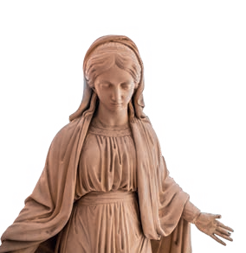
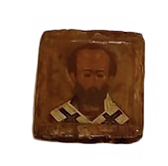
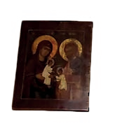
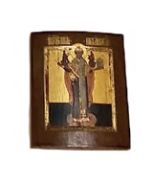
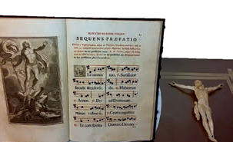
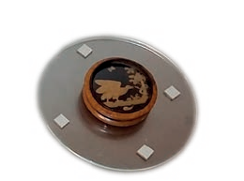
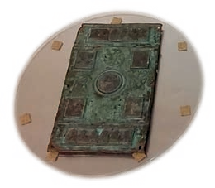
Omaggio a Maria
Nbera. La collezione si ingrandì notevolmente a partire dal 1978, grazie alla dedizione
ell’attuale ampia sala voltata, ex-refettorio dei giovani del primo oratorio, è allestita
l’esposizione mariana, il cui primo nucleo risale al 1914-18, per volere di don P. Al-
di don Pietro Ceresa.
Lo spazio è suddiviso in quattro sezioni tematiche: Iconografia mariana, Donazioni, Devo-
zione popolare e Liturgia.
Iconografia mariana
In questa prima sezione del salone, vengono esposti dipinti e sculture che spaziano dal xiii al xix sec. e testimoniano un graduale differenziarsi dell’iconografia relativa alla Vergine Maria, a seconda dei contesti culturali di provenienza. La collezione offre ulteriormente uno spaccato significativo di icone, provenienti dalla tradizione pittorica della chiesa bizantina. Il tema della ‘Madonna con Bambino’ è certamente il più frequente. Gli affreschi di scuola benedettina di fine Trecento, provenienti dall’alta Lombardia, presentano una Maria lactans ed una Maria assisa in trono.
Alcune sculture accentuano la ‘regalità’ della Vergine. Tale tema è evidenziato anche dai
materiali pregiati. La scultura in alabastro raffigura la Beata Vergine Immacolata, con sotto i piedi il dragone infernale, in altri casi Maria viene raffigurata con la corona sul capo.
Sono da ricordare alcune tele di note scuole pittoriche: una tela è attribuita a Guido Reni,
Le icone bizantine.
una seconda a Giandomenico Tiepolo.
Le icone russe risalgono quasi tutte ai secc. xvii-xix. Esse a loro volta fanno riferimento a prototipi più antichi, in obbedienza ai canoni iconografici della plurisecolare tradizione
bizantina. Tra queste, si segnala una copia della ‘Vergine di Kazan’ (xviii sec.) ed una bella
immagine di ‘Maria Aghiosoritissa’ (xix sec.) o Avvocata, proveniente dal monte Athos.
Donazioni
Vari oggetti del mercato antiquario, accompagnati spesso da lettere e da dichiarazioni uf-
Il crocifisso di puro avorio.
ficiali conservate in archivio, sono stati offerti al museo mariano da alcuni benefattori nel
corso degli anni.
Opera estremamente preziosa è il crocifisso di puro avorio, che venne presentato al pubbli- co nel 1985 all’Esposizione Internazionale di Antiquariato di Firenze.
Oggetto di curioso interesse storico è la tabacchiera di Pio VII. Il pontefice già prigioniero
a Fontainebleau, prima della sua liberazione e del suo ingresso a Roma (24 maggio 1814) ricevette la tabacchiera in dono dal suo carceriere: il colonnello Giovanni Sala. Il Papa aveva
La tabacchiera di Pio VII.
a sua volta offerto la propria al colonnello, il quale per ordine di Napoleone lo aveva scortato
nel viaggio di ritorno in Italia.
L’oggetto più antico è la copertina di un piccolo evangeliario in rame, di area longobarda,
forse realizzata nell’viii sec. Presenta restauri successivi e venne battuta all’asta presso la
Salle des ventes Drouot di Parigi.
Devozione popolare
Vengono esposti oggetti, talvolta molto semplici (stendardi processionali, cartoline, mani- festi, medaglie commemorative e devozionali ex-voto, ecc.) dal significato storico-simbolico,
La copertina dell’Evangeliario.
legati a feste ed avvenimenti del Santuario. Testimoniano il crescere ed il consolidarsi della
20
OTTOBRE 2020

Slide 11
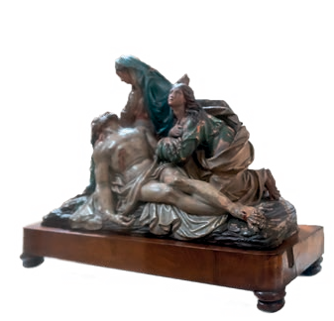
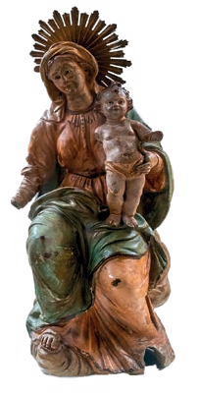
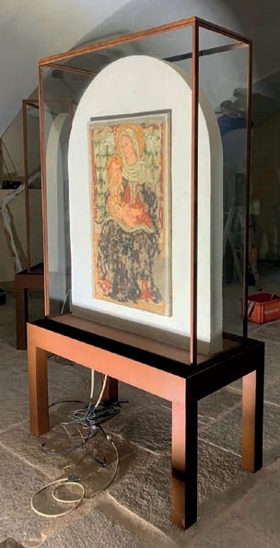
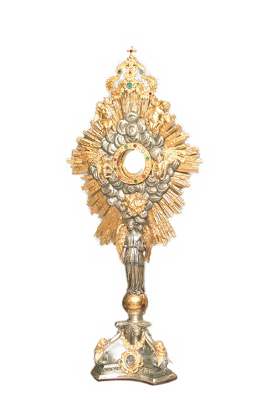
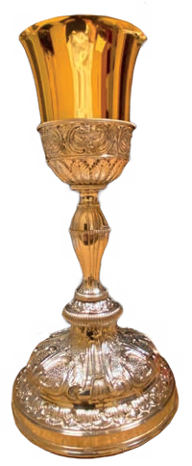
devozione mariana presso la Basilica di Valdocco.
Interessanti rimangono gli scritti relativi a speciali tempi ed occasioni d’indulgenza, concessi dal papa Pio IX.
Alcuni quadri ex-voto dimostrano la fede di coloro che si sono affidati alla sicura interces- sione della Vergine Maria, la quale accompagna con la sua protezione i momenti a volte
più drammatici della vita umana.
Notevoli, inoltre, sono gli stendardi processionali: quelli esposti sono solo una pic- cola parte dell’abbondante collezione custodita negli archivi del museo. Essi veni-
vano elevati in occasione della grandiosa processione annuale del 24 maggio, come
elemento visibile e simbolico di un gruppo o di una nazione.
Liturgia
Sono molti gli oggetti che dimostrano
la viva devozione mariana di Valdocco.
Nella Basilica di Maria Ausiliatrice la celebrazione liturgica ha sempre comportato un’atten-
ta scelta di oggetti. Sono qui raccolte le testimonianze più preziose, conservate nella sacrestia
del Santuario in questi primi 150 anni. Ricordiamo: l’ostensorio donato dai giovani a don
Bosco (1875), un prezioso ‘rocchetto’ in filo d’organza, ricamato con scene della vita del Santo, ed alcuni calici, tra cui quello donato da san Giovani Paolo II nel 1988.
Sono esposti alcuni oggetti di pregio (secc. xix e xx), appartenenti alla sacrestia della Ba- silica ed utilizzati in origine nella celebrazione eucaristica quotidiana o in occasione di par-
ticolari eventi.
A partire dalla data di consacrazione della Basilica (1868), sono qui raccolte le testimonian- ze più preziose di questi 150 anni. Si tratta per lo più di vasi sacri appartenuti ed utilizzati direttamente dal Santo; in altri casi sono donazioni o manufatti strettamente collegati alla vita della Casa Madre dei Salesiani.
È degno di nota per la storia del primo Oratorio un ostensorio, donato dai giovani a don Bosco il giorno del suo onomastico nel 1875, anno in cui ricorreva il suo 60° compleanno.
È presente nella collezione anche un messale (edizione salesiana 1893: 50° anniversario di episcopato di Leone XIII). Fu realizzato con carta della Cartie-
ra di Mathi (aperta dallo stesso don Bosco), venne stampato nella Tipografia Salesiana di Valdocco; la copia esposta fu
poi rilegata nel 1906 in cuoio sbalzato (con interessanti de- cori in stile art nouveau).
Ricordiamo anche il calice offerto a don Bosco dalla fami- glia Tancioni nel 1868, in occasione della Consacrazione della Chiesa di Maria Ausiliatrice (unitamente ad altri due simili del sig. M.L. Borgognoni) e quello donato alla Basilica da san Gio-
vanni Paolo II nel 1988 (qui pellegrino nel primo centenario della morte del Santo). Particolari oggetti di pregio, usati ancora recen- temente in occasione di determinate festività, sono il prezioso ca- lice Guglielminetti di Milano, cesellato con smalti e lavorato
in filigrana, già presente alla Mostra di Arte Sacra (Roma 1930), ed il rocchetto in filo d’organza, ricamato con scene della vita del Santo, risalente agli anni ’30 del Novecento, d’uso in occasione della festa di Maria Ausiliatrice.
OTTOBRE 2020
21

Slide 12
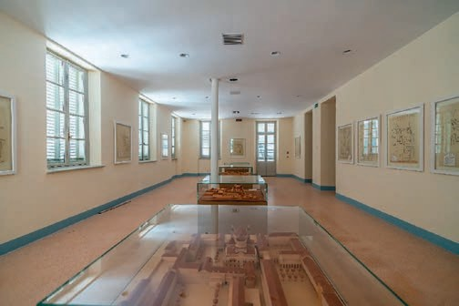
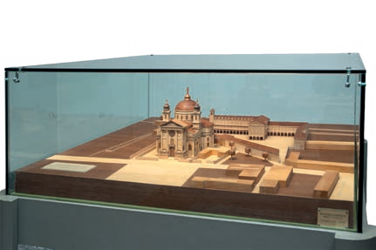
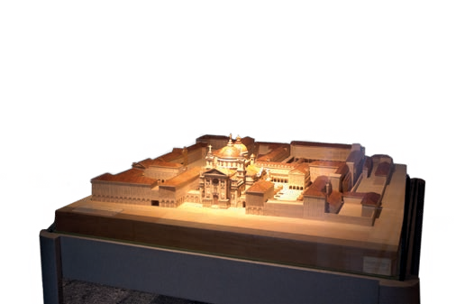
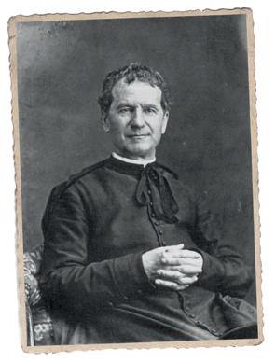
La sala del seme che cresce
Vad oggi.
engono qui esposti i modellini architettonici che
interessano il quartiere di Valdocco dalle sue origini
Un plastico architettonico isolato ricostruisce la Casa Pinar-
di delle origini, quando don Bosco vi arriva nell’aprile del 1846. Seguono altri quattro modellini in evoluzione.
Il primo rappresenta Casa Pinardi con il percorso di accesso dall’antica ‘strada di campagna’, successiva via Cottolengo, dalla ‘via della Giardiniera’. Il territorio è caratterizzato da due edifici già preesistenti: la Casa Filippi (dove si trovava il deposito dei carri comunali) e la Casa Bellezza (albergo a pigione demolito nel 1922).
Nel secondo modellino, insieme alla casa originaria, abbiamo la chiesa di
San Francesco di Sales, voluta da don Bosco nel 1852, e l’evoluzione del com- plesso del primo Oratorio con le attuali Camerette (anni: ’53, ’56 e ’61).
A metà ’800 a Valdocco non c’erano più solo sporadiche case semirustiche cinte da muriccioli, tra prati incolti e orti; c’era ormai qualcosa di ibri- do, foriero della fisionomia che l’urbanistica, con le sue leggi, avrebbe imposto a opere cittadine. Chi dalla via del Cotto-
lengo s’inoltrava nella trasversale via della Giardiniera, po- teva notare al di là di un muro di cinta la casa Pinardi con il suo caratteristico ballatoio; e aderente ad essa a sinistra la chiesa di san Francesco di Sales, di una certa dignità di linee; aderente a destra, un edificio a due piani, ad angolo retto, con
Una serie di plastici illustra chiaramente lo “sbocciare” della Valdocco salesiana.
Sotto: Ritratto di don Bosco del 1880 del famoso fotografo di M. Schemboche.
un’ala parallela alla chiesa, e un porticato lungo la parte dell’edificio in linea con la casa
Pinardi. Tale sarebbe stato l’aspetto dell’Oratorio di Valdocco fino alla primavera del 1856.
Nel terzo modellino troviamo il complesso di edifici dominato dalla Basilica (’63 - ’68), con
l’annessione della Casa Filippi e, sull’asse della primitiva via della Giardiniera, la nuova co-
struzione della tipografia (’61); infine l’edificio scolastico al limite orientale della proprietà,
costruito nel 1863.
Nel quarto abbiamo lo stato attuale del complesso: i nuovi spazi dedicati all’Oratorio e alla scuola, con i relativi cortili.
La coscienza di essere come i grandi ordini religiosi fece maturare impercettibilmente l’e- sigenza di una casa generalizia che in qualche modo fosse riconoscibile. Valdocco si avviò a
diventare la “cittadella salesiana” con una invisibile cinta divisoria da Torino, che a sua volta
si avviava a diventare una grande città operaia.
I ritratti del Padre
Il pittore Giuseppe Rollini, exallievo dell’Oratorio, nel 1880 realizza don Bosco in preghie- ra un quadro storico e simbolico su committenza degli exallievi. Tale opera fu dapprima pre- sentata alla nota Esposizione d’Arte Nazionale di Torino del 1880 e quindi donata al Santo, forse nella festa onomastica. Nel 1885 offre a don Bosco il ritratto di Mamma Margherita e dipinge nel 1888, un noto ritratto del Santo, originariamente collocato nell’anti-sacrestia della primitiva Basilica.
22
OTTOBRE 2020

Slide 13
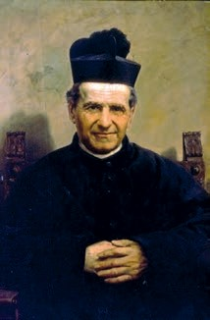
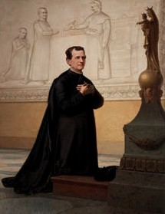
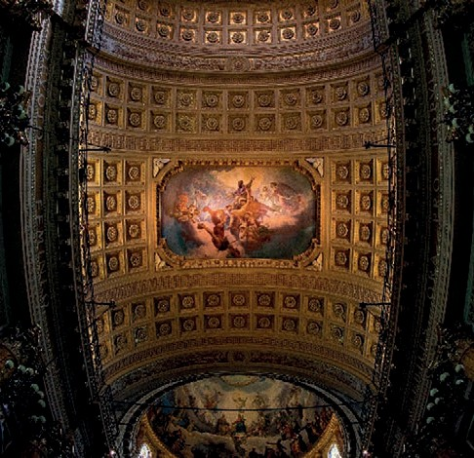
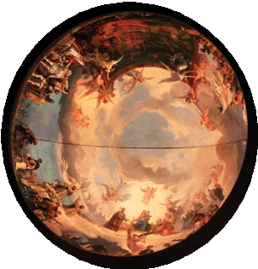
Per la Basilica realizza negli anni 1868-1874 gli affreschi della cappella dedicata ai Sacri Cuori (successivamente di S. F. di Sales, oggi cappella S. D. Savio) e nel 1890-91 il ‘Trionfo di San Francesco di Sales’ sulla volta della navata centrale. Sua è la grandiosa decorazione della cupola, di cui qui è esposto il modello ligneo (del 1889), e dei pennacchi, su probabile suggerimento iconografico di don G.B. Lemoyne. Nel 1893 circa esegue il perduto affresco per la volta della cappella dei Santi martiri torinesi (attualmente cappella di s. M.D. Maz- zarello) e nel 1894 le pitture ad olio su intonaco sulle pareti laterali della cappella di San Francesco di Sales (raffiguranti due episodi della vita del santo). Curioso rimane il piccolo ‘sottoquadro’ con il Beato Cherubino Testa e don Vittorio Alasonatti, eseguito nel 1899 per la medesima cappella.
Sua opera è l’imponente tela dell’Immacolata, dipinta per la Chiesa di s. Giovanni Evangeli- sta (1882), di cui viene esposto anche il bozzetto, donato a don Antonio Sala (economo gene-
rale della Congregazione salesiana dal 1880 al 1895). Il quadro testimonia la ricerca pittorica
Ritratto di don Bosco di Paolo Gaidano.
dell’artista, legato a moduli tardo gotici, propri della temperie artistica del momento, che
coniugava una sensibilità storicista con alcuni elementi propri dell’Orientalismo. È esposto qui l’Arcangelo Gabriele, opera attribuita alla scuola del Rollini.
Sono esposti in questa sala anche due ritratti di don Bosco, uno di Enrico Benzoni (1886) ed uno di Paolo Gaidano (1861-1916), autore di vari ritratti per casa Savoia.
Un vecchio sacerdote già alunno a Valdocco, lasciò scritto nel 1889: “Quel che in Don Bosco più spiccava era lo sguardo, dolce ma penetrantissimo, fino alle latebre del cuore, cui appena si poteva resistere fissandolo”. E aggiungeva: “In genere i ritratti e i quadri non riportano questa singolarità” (MB VI, 2-3).
Un altro exallievo, degli anni ’70, Pons Pietro, rivela nei suoi ricordi: “Don Bosco aveva due occhi che foravano e penetravano nella mente... Egli passeggiava adagio parlando e guar-
dando tutti con due occhi che giravano da ogni parte, elettrizzando di gioia i cuori” (MB
Don Bosco in preghiera di Giuseppe Rollini.
XVII, 863).
GIUSEPPE ROLLINI
Fu il pittore di fiducia di don Bosco e di don Rua, conosce bene le umili origini dell’Oratorio salesiano e riesce ad imporsi nel dialogo artistico del momento, che apprezzava molto lo studio storico del passato e una certa pittura di effetto. Egli darà volto pittorico alle intuizioni program- matiche della nascente Congregazione Salesiana.
Nato ad Intra (No) sul Lago Maggiore, rima- ne presto orfano. Nel 1860 si trasferisce a Torino ospitato da don Bosco. Frequenta l’Accademia Albertina ed è allievo di Andrea Gastaldi (1826-1889), pittore neoclassico legato alla figura di Gio-
vanni Fattori. Pur essendo interessa- to a vari temi, privilegia il ritratto (qui è esposto l’Autoritratto) ed i soggetti religiosi. Nel 1884 contribuisce alla
decorazione del Borgo e del Castello Medievale del Valentino, in occasione dell’Esposizione Generale Italiana.
OTTOBRE 2020
23

Slide 14

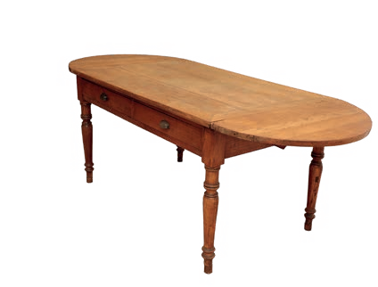
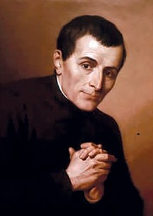
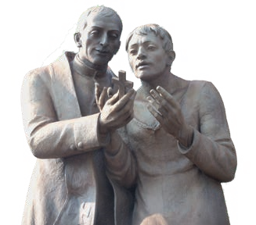
Gli amici di una vita
Era un senso di amicizia esplosivo, quello che
i ragazzi provavano per don Bosco. E non solo i ragazzi. «Io ho sempre avuto bisogno di tutti» ripeteva don Bosco e tutti lo hanno sempre aiutato: nessun altro santo ha
avuto tanti amici sinceri, fedeli e pieni di vero affetto come don Bosco.
I
n questa sala vengono esposti i profili biografici di alcuni tra i primi amici e
collaboratori di don Bosco. Essi aiutarono il ‘Santo dei giovani’ nelle origini
e nel primo consolidamento dell’Oratorio di Valdocco, specialmente sotto il
profilo pedagogico ed intellettuale.
Nello spazio espositivo si trova anche il primo tavolo del Consiglio Gene-
rale, già tavolo della biblioteca di Casa Pinardi sin dalla metà del xix secolo:
segno tangibile di quel paziente cammino di discernimento e di progettazione,
radicato sin dalle origini della Congregazione Salesiana.
Viene esposto anche il mobile libreria appartenente a don Michele Rua. Egli
collocò tale armadio nella camera di don Bosco:
quando andò ad abitarvi alla morte del Santo.
Qui collocato, tale arredo vuole testimoniare la
custodia fedele della memoria di don Bosco, vi-
vissima tra le prime generazioni.
Giuseppe Cafasso (1811-1860)
Senza di lui, l’opera di don Bosco non esisterebbe. Alcuni testimoni ai processi di beatificazione e canonizzazione lo presentano come “cofondatore e primo collaboratore” di don Bosco.
Dopo il primo incontro a Morialdo (intorno al 1830), tra il seminarista Cafasso e il giovane Bosco si instaurò un legame che con il passare degli anni divenne più profondo. Fu una presenza costante di consiglio, di incoraggiamento e di aiuto economico nella maturazione di don Bosco. Fu determinante nelle sue scelte vocazionali e ministeriali. Don Lemoyne afferma che quando lo raccomandò alla marchesa Barolo per la cappellania dell’Ospedaletto, avrebbe detto al teologo Borel: “Pensate un po’ se vi è modo di trattenerlo con qualche impiego in questa capitale. È cosa assolutamente necessaria. Dotato com’è di attività e di zelo, farà un gran bene alla gioventù. Egli è destinato dalla Provvidenza a divenire l’Apostolo di Torino”. Quando poi don Bosco lasciò l’impiego presso la marchesa e si trasferì in casa Pinardi, fu ancora il Cafasso in collaborazione col
Borel a sostenere economicamente l’Oratorio e garantire l’affitto, i prestiti e gli acquisti. Conti- nuò il suo sostegno per i nuovi edifici costruiti al posto della casa Pinardi nel 1853 e nel 1856. Per
alcuni anni don Cafasso pagò la maggior parte dei conti per il cibo ed altri bisogni dell’Oratorio. Poi raccomandò don Bosco a persone caritatevoli e ad istituzioni della città. Infine, lo sostenne
presso l’arcivescovo Luigi Fransoni, le autorità ecclesiastiche e civili e la famiglia reale.
Don Cafasso morì il 23 giugno 1860, all’età di 49 anni. È santo dal 1947.
Giovanni Borel (1801-1873)
Il monumento a san Giuseppe Cafasso nel “Rondò della forca”, lo spiazzo dove avvenivano le esecuzioni ed è proprio davanti alla Valdocco salesiana. Qui
il santo amico di don Bosco ha assistito e confortato tanti condannati a morte.
Giovanni Borel nacque a Torino il 1° luglio 1801, a sedici anni prese l’abito da chierico e,
frequentando la chiesa del Corpus Domini, conobbe san Giuseppe Benedetto Cottolengo. Il
21 maggio 1824 fu proclamato dottore in teologia, il 18 settembre, a soli 23 anni, fu ordinato
sacerdote. Di piccola statura, di belle maniere, era amato da tutti. Nel 1831 fu promosso
cappellano regio. Dieci anni dopo, però, rinunciò al prestigioso incarico. Fu amico e collabo-
ratore del Cottolengo e del beato Marcantonio Durando; conobbe il beato Federico Albert,
san Leonardo Murialdo, la beata Enrichetta Dominici ed il beato Francesco Faà di Bruno.
24
OTTOBRE 2020

Slide 15
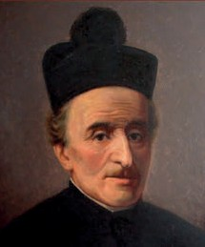
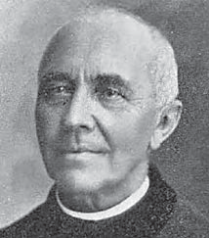
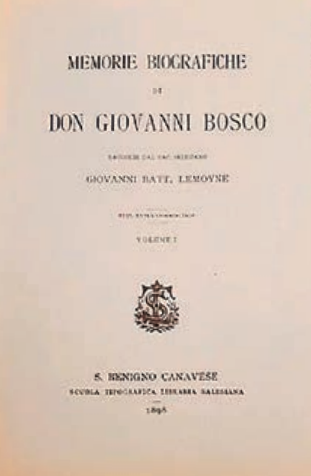
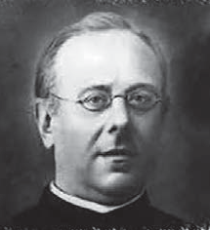
Il 29 dicembre 1840 fu nominato direttore spirituale del Rifugio della Marchesa Giulia di Barolo: una casa di accoglienza per ex-detenute e ragazze a rischio. Era una delle tante opere nate dal cuore generoso della Marchesa, fondatrice di opere caritatevoli (come l’Ospedaletto di
S. Filomena per ragazze) e congregazione religiose (le suore di s. Anna e le suore di s. Maria Maddalena). Ebbe una profonda amicizia con san Giuseppe Cafasso; anche don Borel infatti svolse per lunghi anni assistenza ai carcerati. Il Cafasso lo considerava tra i migliori oratori della città, le sue omelie erano profonde ma semplici, se necessario faceva uso del piemontese. Una delle sue più importanti amicizie fu indubbiamente quella con don Bosco, fin dai tem- pi del seminario di Chieri, quando Borel andò a predicarvi gli esercizi spirituali (autunno
1837). Don Bosco grazie al Cafasso e a Borel, nell’autunno 1844, fu assunto come cappella-
Don Giovanni Borel.
no per l’erigendo Ospedaletto di Santa Filomena.
Giulio Barberis (1847-1927)
Nato a Mathi Torinese, a 13 anni, nel 1861, entrò nell’Oratorio di Valdocco. La madre lo presentò a don Bosco, che gli disse subito: «Saremo sempre amici». E aggiunse: «E tu di- venterai mio aiutante». Ordinato sacerdote, tre anni dopo, nel 1873, conseguì la laurea di teologia all’Università di Torino. L’anno seguente fu eletto primo maestro dei novizi della Società Salesiana, carica che tenne per 25 anni. Contemporaneamente fino al 1879 fu inse- gnante di storia e geografia nel ginnasio di Valdocco. Frutto di questo insegnamento furono i testi che egli pubblicò e che furono così apprezzati da farlo nominare Socio Ordinario della Regia Società Geografica. Le sue Nozioni di Geografia, per la loro chiarezza didattica, ave-
vano raggiunto nel 1920 la 31° edizione. Nel 1879 fu fatto direttore della casa di noviziato
Don Giulio Barberis.
a San Benigno Canavese, dove rimase fino al 1887. Dal 1892 al 1900 fu chiamato presso il
Capitolo Superiore col titolo di maestro dei novizi.
Giovan Battista Lemoyne (1839-1916)
Nato a Genova da distinta famiglia e consacrato sacerdote, sentì presto la vocazione alla vita religiosa. Desiderando parlarne con don Bosco, fu avvertito da una ‘voce misteriosa’ di recarsi a Lerma presso Ovada, dove lo avrebbe trovato. Recatosi, lo trovò veramente e decise di seguirlo a Torino. Pochi giorni dopo era infatti all’Oratorio di Valdocco. Divenne uno dei più intel- ligenti ed efficaci collaboratori di don Bosco. All’apostolato della direzione spirituale e della predicazione don Lemoyne unì sempre quello della penna, iniziando ben presto quella serie di pubblicazioni varie, dal genere storico al drammatico, che lo resero celebre non solo nell’ambito della Congregazione, ma anche fuori. Don Bosco lo richiamò presso di sé come segretario del Consiglio Superiore e redattore del Bollettino Salesiano, dandogli così l’opportunità di seguire da vicino gli ultimi anni dell’attività del Padre, di cui fu il principale e più autorevole biografo. Servendosi della sua diretta esperienza, nonché delle cronache e dei documenti vari elaborati dai primi allievi di don Bosco, diede inizio alla pubblicazione delle Memorie Biografiche di don Bosco, ampia documentazione in 19 volumi. I primi otto furono poi pubblicati diretta- mente da lui tra il 1898 e il 1912, il nono usci postumo nel 1917 e gli altri furono curati da don Amadei e don Ceria sul materiale da lui diligentemente preparato e cronologicamente disposto, uscendo per le stampe tra il 1930 e il 1939. A questo lavoro poderoso parve destinato
dall’alto, poiché don Bosco, al suo giungere all’Oratorio, gli aveva detto: «Io non avrò segreti
Le Memorie Biografiche
di don Bosco e don Lemoyne.
per te, né quelli del mio cuore né quelli della Congregazione».
OTTOBRE 2020
25

Slide 16




Figli ed eredi
Michele Rua – Il secondo “padre” della Congregazione La sala custodisce alcuni ritratti del Beato, significativi per la comprensione dell’evolversi della sua iconografia. Nella vetrina sono collocati alcuni oggetti appartenuti al primo suc- cessore di don Bosco.
Un giorno don Bosco confidò a don Costamagna: “Se Dio mi dicesse: preparati a morire; scegli però un successore, perché non voglio che l’opera tua cessi; per lui sollecita quante grazie, virtù, doni e carismi credi necessari, e tutto concederò: ti assicuro, caro Costamagna, che non saprei che cosa chiedere, perché tutto vedo già in don Rua”.
Michele Rua nacque a Torino il 9 giugno 1837, nel popolare quartiere di Borgo Dora. Nel
giro di pochi anni la madre rimase sola con due figli. Michele iniziò la scuola prima all’Ar- senale, poi presso i Fratelli delle Scuole Cristiane. Tra i banchi di scuola ci fu l’incontro con don Bosco. Facendo un segno di taglio sulla mano, don Bosco gli disse: “Noi due faremo tutto a metà”. Michele entrò poi come convittore a Valdocco. Intanto nacque nel suo cuore la vocazione sacerdotale: il 3 ottobre 1852 ricevette l’abito ai Becchi di Castelnuovo. Il 26 gennaio 1854, don Bosco radunò nella sua camera quattro giovani compagni, dando vita, quasi inconsapevolmente, alla prima forma di Congregazione. Alla riunione erano presenti Giovanni Cagliero e Michele Rua, che fu incaricato di stendere il “verbale”. Il 25 marzo 1855, nella stanza di don Bosco, Michele fece la sua “professione” semplice: era il primo Salesiano. Accompagnò don Bosco in numerosi viaggi (Francia e Spagna) e nel 1884 fu
Ritratti di don Rua.
nominato ‘vicario’ di don Bosco con diritto di successione. Divenuto Rettor Maggiore della
Società Salesiana, e primo successore di don Bosco, don Rua ne è il fedele interprete. Frutti di tale animazione e di tale governo sono: l’espansione delle fondazioni salesiane (con lui la Congregazione salesiana era passata da 773 a 4000 salesiani, da 57 a 345 Case, da 6 a 34 Province religiose in 33 paesi). Morì nella notte tra il 5 e il 6 aprile 1910, mormorando una giaculatoria insegnatagli da don Bosco quando era un ragazzino: “Cara Madre, Vergine Maria, fate ch’io salvi l’anima mia”. Il “secondo padre della Famiglia Salesiana” fu sepolto
a fianco del maestro a Valsalice. Paolo VI lo beatificò il 29 ottobre 1972, dicendo “Ha fatto
della sorgente, un fiume”. La sua tomba è nella cripta della Basilica.
Paolo Albera – Un timido gigante
Nella sala è esposta una grande fotografia, ritoccata a colori, del secondo successore di don Bosco, insieme ad alcuni oggetti a lui appartenuti.
Era nato a None, un piccolo borgo della campagna torinese, il 6 giugno 1845, in una famiglia
profondamente cristiana. Fu l’ultimo di sette figli, anche due fratelli e una sorella si consa- creranno alla vita religiosa. A don Bosco venne presentato dal suo parroco e a quell’incontro, il 1° maggio 1860, seguì l’ingresso tra i Salesiani. Nel 1881 fu nominato ispettore delle case in Francia e si trasferì a Marsiglia. In dieci anni di permanenza, le comunità salesiane da tre divennero tredici. Il 29 agosto 1881 fu eletto, dal Capitolo Generale, direttore spirituale della Società Salesiana, e tornato a Torino si mise a disposizione di don Michele Rua che lo volle visitatore delle case all’estero. Il 16 agosto 1910, fu eletto Rettor Maggiore. Resse la
Nella foto, il ragazzo confessato da don Bosco è il futuro don Paolo Albera, suo secondo successore.
Congregazione negli anni difficili della Prima Guerra Mondiale e fece accogliere nei collegi,
numerosi orfani dei caduti in guerra. Verso la fine della vita, ebbe la gioia, nel 1920, di vede-
re inaugurato a Valdocco il monumento a don Bosco. Morì il 29 ottobre 1921.
26
OTTOBRE 2020

Slide 17



Cardinale Giovanni Cagliero – Il coraggio di osare l’impensabile Nacque a Castelnuovo d’Asti l’11 gennaio 1838 da Pietro e Teresa Musso. Rimasto presto orfano di padre, il 3 novembre 1851 venne accolto a Torino nel nascente Oratorio salesiano, divenendo uno dei più versatili e abili collaboratori di don Bosco. Le sue composizioni mu-
sicali di quel periodo (1860-70), ricche di vena melodica, furono un’importante componente dell’ambiente oratoriano. Fu ordinato sacerdote il 14 giugno 1862; dal 1869 al 1886 ricoprì il ruolo di ‘direttore spirituale’ della Congregazione salesiana. Si laureò in teologia all’uni- versità di Torino il 4 dicembre 1873, e nel 1874 venne designato direttore spirituale delle Figlie di Maria Ausiliatrice. Nel 1875 don Bosco lo inviò in America latina, alla testa della prima spedizione missionaria salesiana. Dopo il primo impianto delle opere in Argentina e in Uruguay, venne richiamato in Italia (’77), prima nell’intento di preparare una spedizione di Salesiani in India, poi per l’irradiazione di istituti educativi di Salesiani e Figlie di Maria Ausiliatrice in Francia (’78 e ’80), Sicilia (’79), Spagna e Portogallo (’81).
Fu ordinato vescovo il 7 dicembre 1884, come ‘vicario apostolico’ della Patagonia settentrio- nale e centrale. Dopo un intermezzo in Europa (dicembre ’87 - gennaio ’89), causa la morte di don Bosco ed il necessario assestamento dei salesiani, monsignor Cagliero tornò in Ar- gentina, dove si preoccupò in particolare delle strutture religiose della Patagonia e delle re- lazioni diplomatiche tra la Santa Sede e il governo argentino. Fu ancora in Europa nei primi di maggio del 1903 e rientrò in Argentina il 3 gennaio 1904. Promosso arcivescovo titolare
di Sebaste (18 aprile 1904), venne richiamato in Italia, dove gli furono affidate visite apo-
Ritratti di monsignor Giovanni Cagliero, primo vescovo e cardinale salesiano.
stoliche straordinarie nelle diocesi di Bobbio, Tortona, Albenga, Savona-Noli e Ventimiglia.
La pratica pastorale e l’esperienza americana acquisite da monsignor Cagliero indussero la
Santa Sede a destinarlo come ‘delegato apostolico’ ed ‘inviato straordinario’ presso la Repub- blica di Costarica (10 giugno ’08) e come ‘delegato apostolico’ di Honduras e Nicaragua (19 e 26 dicembre ’08).
Richiamato in Italia (nel 1915), fu creato cardinale e gli fu affidata la presidenza delle con-
A sinistra:
Una delle grandi sale del Museo Casa Don Bosco.
gregazioni vaticane dei: Religiosi, Propaganda Fide e Riti. Il 16 dicembre 1920 divenne ve-
scovo di Frascati, fino alla morte, avvenuta a Roma il 28 febbraio 1926.
La sala custodisce l’uni- ca superstite delle otto vetrate artistiche della Basilica, risalenti al 1939 e raffiguranti figure sto- riche e di santità illustri della Congregazione (le altre sette vetrate anda- rono distrutte dai bom- bardamenti del 1942), oltre alcuni oggetti del Cardinale, come la pre- ziosa statua della vergine in alabastro.
OTTOBRE 2020
27

Slide 18



Il cuore di Valdocco
Ache dovevano avere tutte le sue «case». Il suo sogno era una «casa dei
Entriamo nel “sacrario” di Valdocco. Ai tempi di
don Bosco, dopo una visita, il direttore di una grande scuola rilasciò un commento sorprendente: «Voi avete una gran fortuna in casa vostra, che nessun altro ha in Torino e che neppure hanno le altre comunità religiose. Avete una camera, nella quale chiunque entra pieno di afflizione, se ne esce raggiante di gioia».
Il biografo di don Bosco che riferisce il fatto aggiunge: «E mille di noi han fatto la prova».
ncora oggi le camerette di don Bosco conservano un singolare pro-
fumo di accoglienza serena e di pacificante intimità. Caratteristica
giovani», casa di preghiera e cultura, centro ricreativo, punto di incontro.
Anticamera già prima camera
di don Bosco (1853-1861)
Questa camera fu abitata da don Bosco per otto anni, dal 1853 al 1861. Per accedervi, come agli altri vani dell’edificio, si doveva passare sul ballatoio esterno. Essa era illuminata dalla porta a vetri e da una finestra a mezzogior- no. Per molto tempo questa stanza servì da camera da letto, sala di ricevi- mento ed ufficio. Qui don Bosco scrisse molte delle sue prime opere popolari. Con l’ampliamento del 1861 ed il trasferimento dei mobili nel vano succes- sivo, questa camera venne trasformata in sala di aspetto per i visitatori. Nel 1872, quando si verificarono i primi seri incomodi di salute per don Bosco, fu collocato un altarino (dissimulato da una custodia simile ad un armadio) sul quale celebrava Messa ogni volta che non poteva scendere in chiesa (le fonti ricordano a questo altare l’estasi del dicembre ’78. Cfr. MB XIII,897): l’altare portatile si trova ora nell’adiacente cappella nuova. A sinistra, en- trando dal ballatoio, vi era una porta comunicante con la stanza che serviva da biblioteca sulla quale era collocata la scritta: “Lodato sempre sia il ss. Nome di Gesù e di Maria”.
Proprio qui accadde… Il 26 gennaio 1854 don Bosco raduna in questa stanza i giovani Rua, Cagliero, Rocchietti, Artiglia, e dice loro: «Con l’aiuto di Dio, vi invito a formare con me una Società. Ci chia- meremo Salesiani». Risuona qui, per la prima volta, questa parola «Salesiani». Nella teca è esposto il taccuino originale con le pagine autografe di don Rua, relative a tale avvenimento.
29 ottobre 1854. In questa stanza, passando dalla porta che dà sul ballatoio (era l’unica porta d’ingresso!) entra Domenico Savio con suo papà. La prima cosa che vede è quel cartello: «Da mihi animas caetera tolle». Don Bosco l’aiuta a capire quello che è il motto della sua prima Messa: «Dammi le anime, prenditi tutto il resto». Domenico, serio, commenta: «Ho capito. Qui non c’è commercio di denaro, ma di anime. Spero che anche la mia anima farà parte di questo commercio».
25 marzo 1855. Il chierico Michele Rua (ha la veste nera da tre anni) si inginocchia su questo pavimento, e davanti a don Bosco pronuncia i voti di povertà, castità, obbedienza. Alcune vecchie mattonelle di quel primo pavimento sono conservate nell’angolo de- stro. Qui don Bosco ha pure scritto le prime regole dei Salesiani, e il fulmine che scese dal camino, sbatacchiando il suo letto e rovesciando il tavolino, macchiò tutto il primo manoscritto.
18 dicembre 1859: don Bosco fonda, con 17 collaboratori, la Congregazione Salesiana (‘Pia Società di San Francesco di Sales’). Vediamo qui esposto l’originale del verbale di fondazione. Nel 1858 il Santo aveva iniziato in questa camera a scrivere le prime Regole.
Le successive trasformazioni delle camere di don Bosco.
28
OTTOBRE 2020

Slide 19



Camera di don Bosco (1861-1887)
In questo luogo don Bosco abitò e lavorò per 27 anni. Quando, durante la sistemazione del- la Casa Filippi (1861), si provvide a raddoppiare il braccio del fabbricato, parallelo alla chiesa di San Francesco di Sales, al secondo piano si ricavò un’altra stanza che divenne l’ufficio e la camera da letto di don Bosco.
Qui trascorse molte notti lavorando e studiando: rimane la caratteristica ‘lampada all’acetilene’. È
degna di rilievo la semplice scrivania (con il re- lativo scaffale da corrispondenza), dove il Santo
compose le Regole dei Salesiani, delle Figlie di Maria Ausiliatrice e scrisse moltissime lettere e testi fondamentali della spiritualità salesiana
(come il Testamento Spirituale).
La statua “parafulmine” sulla facciata delle camere di don Bosco.
Il letto, dal 1887 spostato nella camera attigua, è testimone di alcuni sogni ‘rivelatori’ del ca-
risma salesiano e degli ultimi mesi di malattia. Sono originali: il divano, le sedie a schienale,
la poltrona in tessuto e il comodino.
Appartennero a don Bosco anche: l’appendiabiti, il crocifisso, il calamaio, il leggio mobile, che sono successivi al 1861.
Dopo la morte del Santo questa stanza servì per 22 anni (1888-1910) da ufficio e da camera da letto di don Rua. Egli dormiva sopra il povero divano, riposò su di un letto solo nella sua ultima malattia.
Nella sistemazione museale attuale, la stanza è stata riportata al suo aspetto originale. Sulla base della documentazione storiche, sono stati ricollocati gli arredi e la sistemazione dei mobili in relazione agli anni principali trascorsi qui da don Bosco (1861-1887).
L’attuale stanza risale all’ottobre del 1876, quando il locale già esistente al piano terra venne sopraelevato. Delle due camere ottenute con l’ampliamento, la prima venne adibita a camera di lavoro del segretario del Santo e poi a cappella; nella seconda don Bosco trascorse gli ultimi mesi della sua vita.
La poltrona qui collocata riveste una notevole forza simbolica: su di essa venne adagiato il corpo di don Bosco nel giorno della morte, prima nella galleria delle camerette, poi nella chiesa di San Francesco di Sales.
Così narrano le Memorie Biografiche (XVIII, 549): ‘La chiesa di San Francesco di Sales era tutta vestita di ampie gramaglie. Il corpo del Santo non fu adagiato sul letto funebre, come si suole, ma assiso sul seggiolone, che un palco rilevava da terra. Ardevano intorno molti ceri. Tosto i giovani sfilarono dinanzi rimirando con occhi lacrimosi il loro Padre, che era nella sua posa di dormiente, con la testa leggermente inclinata dal lato sinistro, col sembiante calmo, composto e quasi sorridente, con gli occhi semichiusi e fissi nell’immagine di Gesù crocifisso, che stringeva fra le mani giunte.
La chiesetta fu aperta al pubblico verso le otto. Il flusso e riflusso dei visitatori durò dal mattino alla sera così numeroso che dovettero intervenire le guardie per regolarlo, disponendo che l’uscita fosse diversa dall’entrata. Chi vide allora i viali di Valdocco, provò l’impressione che l’intera Torino si
riversasse nell’Oratorio’.
La poltrona dell’ultimo saluto.
OTTOBRE 2020
29

Slide 20




La camera dell’ad-Dio
N
el 1876 venne sopraelevato il laboratorio di tipografia sul lato sud delle Camerette (co-
L’ultimo messaggio:
«Dite ai miei
giovani che li aspetto tutti in Paradiso!».
struito nel 1862). Si aggiunsero così tre vani, uno di questi era la camera del segretario
di don Bosco. In essa venne trasferito il Santo nel periodo dell’ultima malattia (fine
’87 - 31 gennaio ’88).
La camera fu arredata con mobili donati da benefattori, come il piccolo tavolo sul quale egli
scrisse (19 dicembre ’87) consigli e invocazioni sul retro di alcune immagini di Maria Ausi-
liatrice (“In fin di vita si raccoglie il frutto delle opere buone”).
Venne qui spostato il divano della sua camera, a cui fu accostato un piccolo leggio - scrittoio
mobile, in modo che potesse scrivere più comodamente quando sedeva per riposarsi e per
dare udienze (il divano ora è stato ricollocato nella ‘camera della vita’). Una poltrona con le
ruote era di aiuto per gli spostamenti. Lungo la parete est della camera, accanto al letto, vi
erano il catino e la brocca dell’acqua per lavarsi. Una semplice scaletta di legno aiutava le
sue gambe gonfie a salire e scendere dal letto. Un campanello a muro serviva da richiamo in caso di necessità.
Nel luogo in cui si trovava il letto della morte (ora ricollocato nella camera adiacente, in posizione originaria) è stata allestita, come preziosa reliquia, una teca con le vesti originali del Santo: la veste talare, il cappotto con la mantelletta ‘pellegrina’, i copricapi usati nei
numerosi viaggi, il caratteristico tricorno, alcuni bastoni, il portafoglio e l’agenda tascabile
(anno 1852).
La galleria e le viti
L’ampliamento dell’edificio, avvenuto nell’anno 1876, previde l’innalzamento del locale al piano terra (costruito già nel ’62 ed adibito a tipografia).
Sul fronte della casa fu ricavata la ‘galleria’: un lungo balcone coperto che si estendeva per tutta la larghezza della costruzione, con ampie vetrate che guardano direttamente nel cor- tile delle ricreazioni dei ragazzi. Il vano venne pensato per offrire al santo uno spazio per
il passeggio, quando l’infermità delle gambe gli procurava gravi difficoltà, nello scendere e salire le scale.
La galleria era arredata molto sobriamente, con inginocchiatoi che servivano per il sacra- mento della confessione dei ragazzi, quando don Bosco anziano faceva fatica a scendere in
La finestra con la vite da cui don Bosco guardava la sua Basilica.
Basilica.
La vite ha fatto compagnia a don Bosco dalla nascita alla morte. Per questo chiese che la
galleria fosse ombreggiata da viti di moscatello di Castelnuovo, già fatte piantare in prece- denza nel terrazzo sovrastante il locale del ’62. Ogni anno, in autunno, don Bosco regalava i grappoli maturi ai ragazzi delle scuole superiori o a qualche benefattore. Nel 1887 don Bo- sco, molto ammalato, volle ritardare la vendemmia perché vi potesse partecipare monsignor Cagliero, che era in viaggio dall’America giungendovi però solo il 7 dicembre.
Un mese prima della morte, all’imbrunire di una giornata passata in un penoso dor- miveglia, don Bosco fece chiamare don Rua e monsignor Cagliero, due dei figli più cari, e raccogliendo le poche forze che aveva disse per loro e per tutti i Salesiani: “Vogliatevi tutti bene come fratelli; amatevi, aiutatevi e sopportatevi a vicenda come fratelli...” Più tardi, con un filo di voce, aggiunse ancora: “Promettetemi di amarvi come fratelli”.
30
OTTOBRE 2020

Slide 21




L’ultimo gesto Cominciarono i giorni tristi dell’agonia. Anche in quei momenti, la sua presenza di spirito, la sua lucidità, il buon senso, la sua memoria stupivano quelli che gli erano vicini. Ritornava anche il suo buon umore. Anche se soffriva molto, la sua pazienza nel dolore restava inaltera-
bile. Ritrovava il suo bel sorriso, aveva delle parole, scherzava perfino. Poi la preoccupazione per i suoi lo riafferrava.
«All’istante della mia morte, diceva loro, io farò solo un sacrificio: quello di lasciarvi...». Fino all’ultimo messaggio: «Dite ai miei giovani che li aspetto tutti in Paradiso!».
Chiudeva lentamente gli occhi come affascinato da un pensiero profondo, così profondo che tratteneva il respiro.
Gridava: «Madre! Madre!» Due volte, perché erano in due, lì accanto, ad aspettarlo. Gridava come un bambino. Un bambino che finalmente tornava a casa. Preso per mano dal compagno di giochi di tutta la vita. A guardare bene, nella fotografia che ritrae don Bosco appena spirato, lui sembra veramente avvolto dalle braccia di Qualcuno. Le due madri erano venute a prenderlo.
Qualche giorno prima aveva detto a don Rua: «Quando non potrò più parlare e qualcuno verrà per chiedere la benedizione, tu alzerai la mia mano, formerai con essa il segno della croce e pronuncerai la formula. Io metterò l’intenzione». Alla fine, don Rua sollevò il suo
braccio e l’ultimo gesto di don Bosco fu una benedizione su tutti i suoi figli.
I “cari ricordi”.
Il 31 gennaio 1888, alle quattro e venti del mattino, don Bosco entrò nella Luce eterna. L’orologio sul campanile della chiesa interna di San Francesco si era fermato nel 1865 e le lancette erano rimaste ferme per più anni sulle quattro e venti. Parecchi anni dopo le sfere si mossero, perché i giovani, salendo sul campanile, si divertivano a far girare gli ingranaggi. Il
mattino della morte di don Bosco, dopo tanti rivolgimenti, le lancette si bloccarono di nuovo
sulle quattro e venti.
Cari ricordi
LA CAPPELLA. L’attuale cappella è stata allestita nell’ambiente costruito in seguito all’am- pliamento dell’edificio (1861) ed originariamente destinato a biblioteca.
LA STATUA DI SAN FRANCESCO DI SALES. L’attuale collocazione sottoli- nea l’originale destinazione absidale nella chiesa di san Francesco di Sales (1852).
LA CATTEDRA DELLA ‘BUONANOTTE’. Risalente al 1860 ca., si trovava nel
L’ALTARE DELLA CAPPELLA
Originalmente era collocato nella cap- pella, allestita nel 1886, già ‘ufficio dei segretari’. Fu benedetto dal car- dinale Alimonda il 29 gennaio 1886. Qui don Bosco celebrò l’Eucaristia gli ultimi mesi della sua vita, e quando non poté più, era accompagnato a questo altare su di una poltrona con rotelle (ora nella camera della morte) per partecipare all’Eucaristia. La sua ultima celebrazione su questa mensa avvenne l’11 dicembre 1887.
porticato presso la cappella Pinardi.
IL CONFESSIONALE (GIÀ IN SAN FRANCESCO DI SALES). Il banco
confessionale (di fattura semplice ed originariamente sormontato da una croce) era
collocato a sinistra nella cappella laterale della chiesa di san Francesco (cappella
della Madonna del Rosario).
L’ALTARE-ARMADIO. Venne collocato, almeno sin dal 1872, presso l’antica-
mera del Santo (a destra dell’entrata dal ballatoio). A tale altare don Bosco celebra-
va talora l’eucaristia, soprattutto in tempo di malattia. Nel dicembre 1878, mentre
celebrava la S. Messa, ebbe un rapimento mistico di cui fu testimone don Evasio
Garrone, che allora gli faceva da ministrante: “A poco a poco i suoi piedi si staccarono
dalla predella ed egli rimase sospeso in aria per ben dieci minuti” (MB XIII, 897).
OTTOBRE 2020
31

Slide 22



Il trionfo di don Bosco
Nell’angolo di collegamento tra l’ala delle Camerette e l’edificio del 1853 si trovava una camerata per i ragazzi. Secondo la tradizione, qui dormì anche san Domenico Savio. In questo luogo si trovano oggetti e memorie che illustrano la Beatificazione e la Canonizzazione del ‘Santo dei giovani’.
Beatificazione Consigliato da Leone XIII, don Rua, nell’estate del 1888, presentava al card. G. Alimonda, arcivescovo di Torino, la domanda d’introduzione della Causa, firmata da tutti i membri del Quinto Capitolo Generale, radunato a Valsalice. I processi canonici durarono quarant’anni. Il 16 maggio 1929 ebbe luogo l’esumazione della salma a Valsalice (Torino). Il 2 giugno 1929 a Roma don G. Bosco venne proclamato Beato. Centomila pellegrini giunsero in città da
tutte le parti d’Italia e del mondo. Quando l’urna lignea qui esposta, da Valsalice (Dom. 9 giugno 1929, dopo aver in tre ore attraversato la città di Torino, passando attraverso p.za Vittorio Veneto e poi presso la Cattedrale, dove la attendevano sei car- dinali e sessanta vescovi) entrò nella Basilica dell’Ausiliatrice, accompagnata dal canto Giù dai colli, si trovarono ad attenderla coi Superiori Salesiani e le personalità più celebri del periodo, tra cui i Principi di Casa Savoia. Il corpo del Beato venne col- locato nell’attuale cappella di S. M. D. Mazzarello.
Canonizzazione La Causa per la Canonizzazione viene ripresa il 18 giugno 1930. Il 19 novembre 1933 Pio XI autorizzò la lettura del decreto di approvazione dei miracoli e il 3 dicembre il decreto De tuto (‘Si può sicuramente procedere alla solenne canonizzazione del Beato’). Il 15 gennaio 1934 viene fissata la data della Canonizzazione: 1 aprile 1934, solennità di Pasqua e chiusura dell’Anno Santo straordinario (1900° anniversario della Redenzione).
Don Fedele Giraudi (1875-1964), economo generale della Congregazione salesiana dal 1924, ed organizzatore delle celebrazioni sia della Beatificazione sia della Canonizzazione, scrive: “Forse mai, nella storia della Chiesa, la Canonizzazione di un Servo di Dio assurse a tanto splen- dore e fu allietata da tanta gioia…”
1. Quadro della beatificazione Angelo Enrie nel 1928, sulla base delle fotografie storiche di M. Schemboche, esegue il quadro ufficiale di don Bosco Beato. L’autore sceglie una rappresentazione idealizzata, nella quale la verità storica lascia spazio alla ieraticità della persona, secondo il gusto proprio del periodo fascista. Per sottolineare la santità per la prima volta don Bosco è coronato dall’au- reola e da una schiera di angeli. ‘A quest’epoca si era ormai spento il ricordo diretto delle
L’urna attuale di don Bosco
si trova nella Basilica di Maria Ausiliatrice ed è meta di continui pellegrinaggi.
Il recente trionfale “giro del mondo” ha dimostrato quanto affetto circondi don Bosco.
Quella esposta nel Museo è la prima urna.
sembianze del Santo. La rappresentazione verteva quindi più sulle caratteristiche spirituali, che si desiderava evidenziare, che sulla realtà dell’immagine’ (G. Soldà, Don Bosco nella fotografia dell’800, SEI, Torino 1987).
32
OTTOBRE 2020

Slide 23




2. Urna lignea L’urna in legno, che contiene la cassa di cristallo, è una pregevole opera d’arte eseguita su disegno dell’architetto salesiano G. Valotti. Quattro putti alati, ritti ai quattro angoli, sor- reggono un ricco festone di svariati frutti, simbolo degli effetti spirituali e sociali maturati
nei cuori dei giovani, mediante l’attuazione del ‘Sistema Preventivo’. Due stemmi, quello di Pio XI (pontefice della beatificazione) e quello della Congregazione salesiana, vennero posti ai lati. Quello dei Salesiani fu sostituito da quello delle Figlie di Maria Ausiliatrice, quando
l’urna venne utilizzata per ospitare il corpo di S. M. D. Mazzarello. L’urna fu eseguita dalla
Scuola Professionale Salesiana di S. Benigno Canavese.
3. Paramenti della beatificazione
Il grandioso paramentale per la beatificazione di don Bosco venne eseguito, in due anni di lavoro, da quaranta suore Figlie di Maria Ausiliatrice, per incarico di Madre Luisa Vaschetti, superiora generale. Il paramentale in filato d’oro su tessuto d’argento è esposto parzialmente. Nella sua interezza era composto da sei piviali, una pianeta, quattro dalmatiche, tre stole, un velo omerale, tre manipoli, un velo per il calice, due borse d’altare ed un conopeo. Il lavoro,
in ‘stile romano’, ha richiesto una tecnica ed un’abilità non comuni. Ogni particolare vegetale
richiede il lavoro di una giornata per persona: centinaia sono le foglie ‘a ricamo’.
4. Paliotto
Il paliotto ricamato su seta marezzata avorio, era destinato all’altare provvisorio del Santo.
Tale altare, allestito nell’aprile del 1934, era addossato all’antico altare di san Pietro nella
I preziosi paramenti usati per la Beatificazione
di don Bosco.
Basilica, ora luogo dell’urna di san G. Bosco. È probabile che il paliotto sia stato eseguito
dalle suore Figlie di Maria Ausiliatrice successivamente ai paramenti della beatificazione.
Esso non prevedeva ricami nella parte superiore,
per lasciar spazio alle tovaglie. Quella esposta (in
BROCCA DEL MIRACOLO
Si tratta di un dono della famiglia Clément, legato ad un caso di bilocazione di don Bosco avvenuta il 14 ottobre 1878 nella Drôme, a Saint-Rambert d’Albon. Il fatto viene descritto nelle Memorie Biografiche (XIV, 681-684). Il Santo, pur essendo a Torino, nello stesso giorno viene incontrato dalla famiglia in Francia, la quale chiede al ‘prete sconosciuto’ la guarigione del figlio sordo-muto e cieco.
Il sacerdote, invitato a pranzo, raccomanda di custodire la brocca dell’acqua come segno dell’incontro. Chiamato da una voce, abbandona la casa e si reca al capezzale del fanciullo che miracolosamente guarisce. Anni dopo, grazie ad alcune pagine lette sul santo apostolo di Torino, la famiglia riconosce che quel misterioso viandante era san G. Bosco.
I coniugi Clément ed i loro figli custodiranno gelosamente l’oggetto per far- ne poi dono al museo mariano (1959).
tessuto di qualità eccezionale -bisso-, ricamata a
‘nodi Savoia’ su disegno dell’architetto G. Ricci),
fu donata dalla regina Elena in occasione della
visita del 13 aprile 1935. La cornice è successiva e
riprende le decorazioni lignee delle balco-
nate soprelevate, del presbiterio
della Basilica.
F. GIRAUDI, L’Oratorio di Don Bosco (SEI, Torino 1935) è un testo fonda- mentale per la custodia della memoria e per la comprensione del complesso sviluppo architettonico ed edilizio del quartiere di Valdocco. Alle pareti sono stati collocati dei bozzetti originali, eseguiti per la pubblicazione.
OTTOBRE 2020
33

Slide 24







Il cortile dei santi
AAll’interno della camera alcuni oggetti significativi a lei appartenuti, tra cui la parte
l centro dell’area espositiva si trova, ricostruita in tessuto, la camera di Mamma
Margherita; qui la mamma di don Bosco ha abitato dal 1853 circa, sino alla morte.
superiore di un povero scrittoio, nel quale ella teneva gli oggetti personali e del cucito a servizio dei giovani dell’Oratorio. Tale mobile fu successivamente collocato da don Bosco nella sua camera.
Nelle teche sono esposti i profili biografici ed alcuni oggetti, appartenuti ai santi che hanno vissuto qui a Valdocco (prima parte della sala), oppure che sono espressione del carisma della Famiglia salesiana (seconda parte della sala).
Beato Filippo Rinaldi, sdb (1856-1931). Conobbe don Bosco nel 1867 a Mirabello, durante
Il ritratto di Mamma Margherita.
le confessioni. Fondatore delle Volontarie di don Bosco e terzo successore del Santo, visse
stabilmente qui in Casa Madre dal 1922.
Beato Augusto Czartoryski, sdb (1858-1893). Discendente dell’alta aristocrazia polacca, nel 1877 ricevette in Basilica di Maria Ausiliatrice l’abito religioso da don Bosco, conosciuto due anni prima a Parigi.
Venerabile Andrea Beltrami, sdb (1870-1897). Don Bosco lo rivestì dell’abito chiericale nel 1886 qui a Valdocco; visse a Valsalice dove morì prematuramente, segno luminoso di
Il Beato Filippo Rinaldi.
‘offerta vittimale’.
San Luigi Versilia, sdb (1873-1930). Accolto fanciullo qui all’Oratorio nel 1885, dapprima maestro dei novizi a Genzano (Roma), quindi fondatore della presenza salesiana in Cina (1906), dove divenuto vescovo, morì primo martire della Congregazione.
Beato Luigi Variara, sdb (1875-1923). A 12 anni conosce qui a Valdocco don Bosco. Mis- sionario in Colombia, fonda la congregazione femminile dei Sacri cuori di Gesù e Maria.
San Callisto Caravario, sdb (1903-1930). Allievo dell’Oratorio di Valdocco, nel 1924 partì
come missionario in Cina dove morì martire con monsignor Versilia.
San Leonardo Murialdo (1828-1900). Fu amico e collaboratore di don Bosco che nel 1857 lo incaricò della direzione dell’Oratorio di S. Luigi, presso la Stazione di Porta Nuova. Fon-
San Giuseppe Allamano.
dò nel 1867 la Congregazione dei Giuseppini, per il servizio caritativo dei giovani poveri.
San Luigi Guanella (1842-1915). Prete diocesano per il desiderio di una vita religiosa più radicale venne a Torino e divenne salesiano nel 1875. Incaricato dell’Oratorio di San Luigi in Borgo san Salvario, l’anno seguente aprì quello di Mondovì, e nel 1877 assunse la dire- zione dell’opera salesiana per le vocazioni adulte. Richiamato dal suo vescovo a Como fondò due Congregazioni religiose.
San Giuseppe Allamano (1851–1926). Nipote del Cafasso studia a Valdocco nell’Oratorio (1862- 1866) ordinato sacerdote diocesano di Torino, nel 1880 viene nominato rettore del
San Leonardo Murialdo.
Santuario della Consolata e nel 1901 fonda l’Istituto Missioni Consolata.
San Luigi Orione (1872–1940). Divenuto allievo nell’Oratorio di Valdocco nel 1886, vi rimase tre anni; successivamen-
te divenne sacerdote nella diocesi di Tortona, dove fondò
due congregazioni reli-
Sono state qui collocate la balaustra lignea ori- ginale (1854) della Chiesa di san Francesco di Sales e la porticina originale del tabernacolo della chiesa di san Francesco di Sales.
giose.
Il Beato Augusto Czartoryski. San Luigi Orione.
34
OTTOBRE 2020

